Slide 1
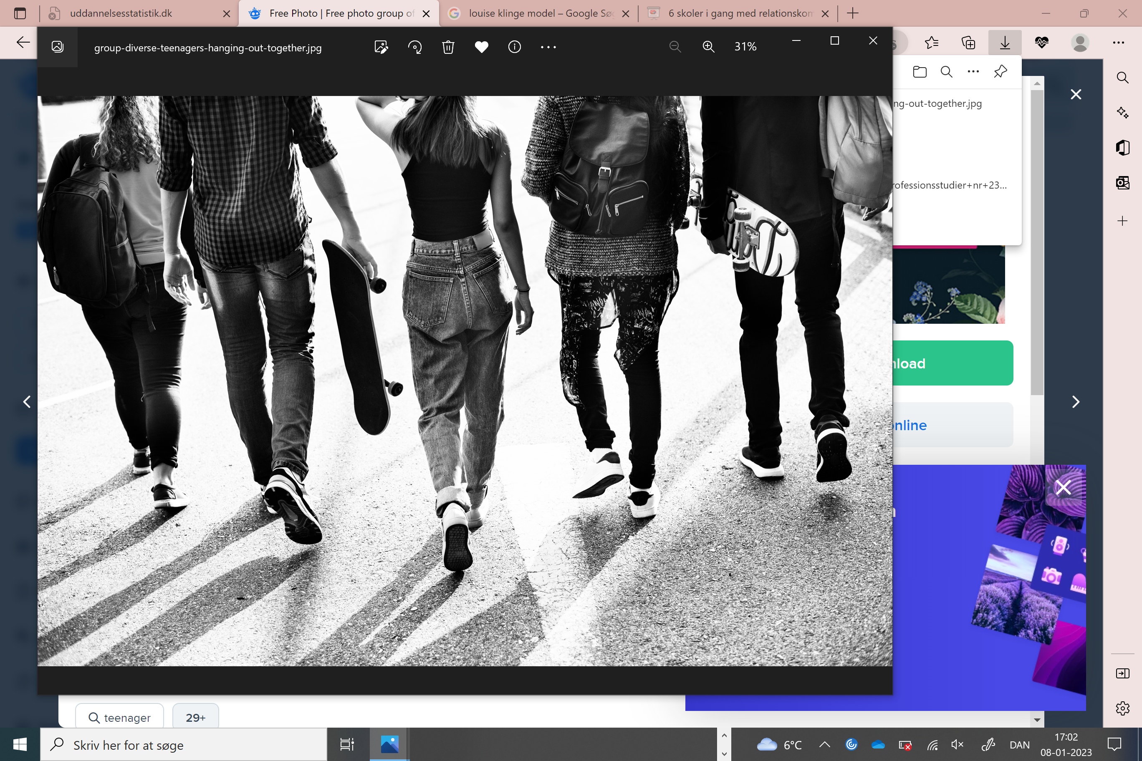
Ungeliv 12-25 år

Slide 2


Slide 3
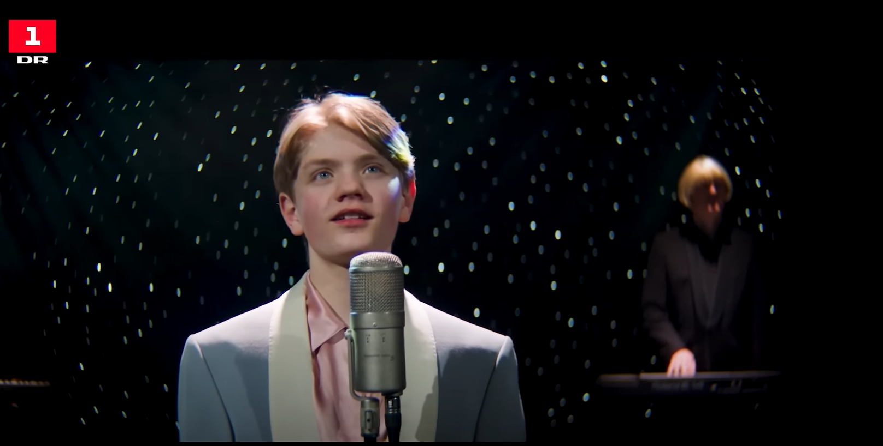
Måske jeg burde have en plan
Jeg tager det dag for dag
Jeg ved ikke hvad jeg laver
Strejfer lige lidt rundt og slår mig hårdt
Nogle gange tænker jeg
Hvad skal verden med sådan en som mig?
Vent og se
Jeg skal nok få styr på det
Notes:
Vi står i Albertslund, nationalt og internationalt med så store og komplekse problemer, at velkendte løsningsmodeller ikke slår til: klimakrise, sundhedskrise, forsyningskrise, demokratikrise, arbejdskraftkrise, mistrivsel blandt unge…
Problemer, som kalder på nye og vilde løsninger – og helt sikkert helt nye former for (vild) ledelse.
De mest presserende af dem er samlet i 12 målsætninger, hvor vi skal arbejde med de 4 i dag
Byrådet har i alt identificeret syv vilde problemer, som vi ikke kan løse alene, og som måske slet ikke kan løses, men som vi kan påvirke i den rigtige retning, hvis vi tænker ud af boksen. Vi skal styrke samarbejdet internt i Aarhus Kommune og indgå i et fordomsfrit, tæt og åbent samarbejde med borgere, erhvervsliv, kulturliv, civilsamfund, offentlige institutioner og alle andre interessenter, der kan og vil være med til at finde nye veje, så vi sammen kan påvirke de vilde problemer, der står i vejen for realiseringen af Aarhusmålene - Aarhus en god by for alle.

Slide 4
Hvordan øges de
unges kompetencer?
Hvordan skabes
et læringsmiljø,
som skaber motivation
og stabilitet i
de unges skole og uddannelse?
Færre
misbrugsproblemer?
Hvordan gøres adgangen
til ungdomsuddannelser tilgængelig og etableres attraktive ungdomsmiljøer?
Hvordan kvalificeres de unges uddannelsesvalg?
Notes:
Hvordan kan fritidsjob styrke tilknytningen til uddannelse og job – for hele familien
Hvordan styrker vi det interne samarbejde, når velkendte læsninger måske ikke slår til?

Slide 5
Hvordan styrker vi det interne samarbejde, når velkendte læsninger måske ikke slår til?

Slide 6

Formål:
At vi gennem oplæg og dialoger får et fælles vidensgrundlag til at opnå de mål, der gælder Ungeliv, så der på dagen tages de første skridt hen imod konkrete aftaler til udfyldelse af tværgående målplaner.
Resultat:
At grupper, der deltager på dagen i fællesskab identificerer mulige tegn og prøvehandlinger, som på sigt medvirker til læring. Der skal være opmærksomhed på hvilke tværgående prøvehandlinger, der kan opfylde de mål, der er sat og ikke mindst, hvilke afdelinger og evt. medarbejdere, der vil være involverede i de prøvehandlinger.
Så når vi går i dag
har vi identificeret mulige tegn og tværgående prøvehandlinger for de enkelte mål
har vi et overblik over, hvem der skal samarbejde om prøvehandlingerne
har vi taget de første skridt til beskrivelse af konkrete målplaner.
ved vi hvem, der er tovholder på det videre arbejde med hver målplan.

Slide 7
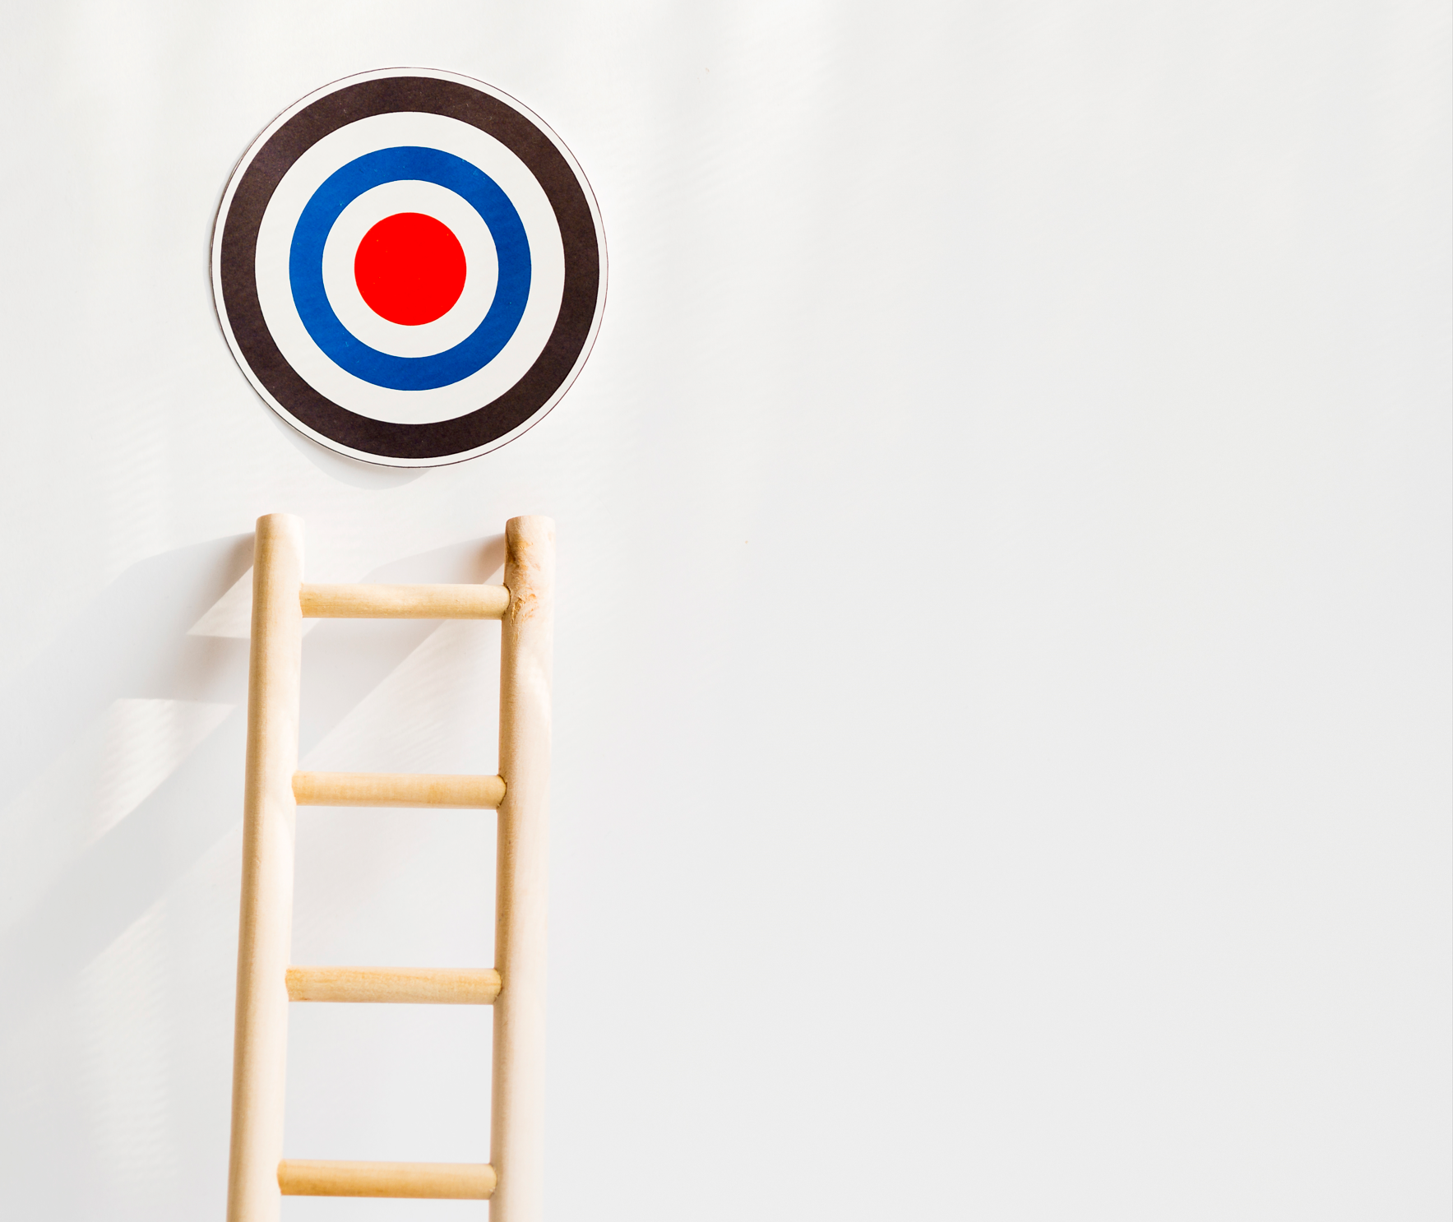
Børn og unge oplever progression i læring
Albertslunds unge er under uddannelse eller i arbejde
Den mentale og fysiske sundhed i Albertslund skal fremmes, så flere oplever bedre mental sundhed, livskvalitet og trivsel
Albertslundere skal bidrage til klimaindsatsen, så vi styrker naturen, bæredygtig adfærd og CO2 neutralitet
Herunder ligger de 10 mål

Slide 8
Fra målsætninger til temaer
De unges formelle kompetencer, der hjælper dem til at kunne klare sig
De unge deltager i fællesskaber,
der tager udgangspunkt i nærmiljøet
De unges trivsel og sundhed
Notes:
Se på tværs af hele aldersgruppen
Bedre tid til gruppedrøftelser
Mulighed for at tilføre andre perspektiver med udgangspunkt i den unge
Vi skal være opmærksomme på at lige meget hvordan inddelingen ser ud vil det se anderledes ud fra de unges perspektiv – de har et helt liv – det bliver vores opgave i dag at holde fast i.

Slide 9
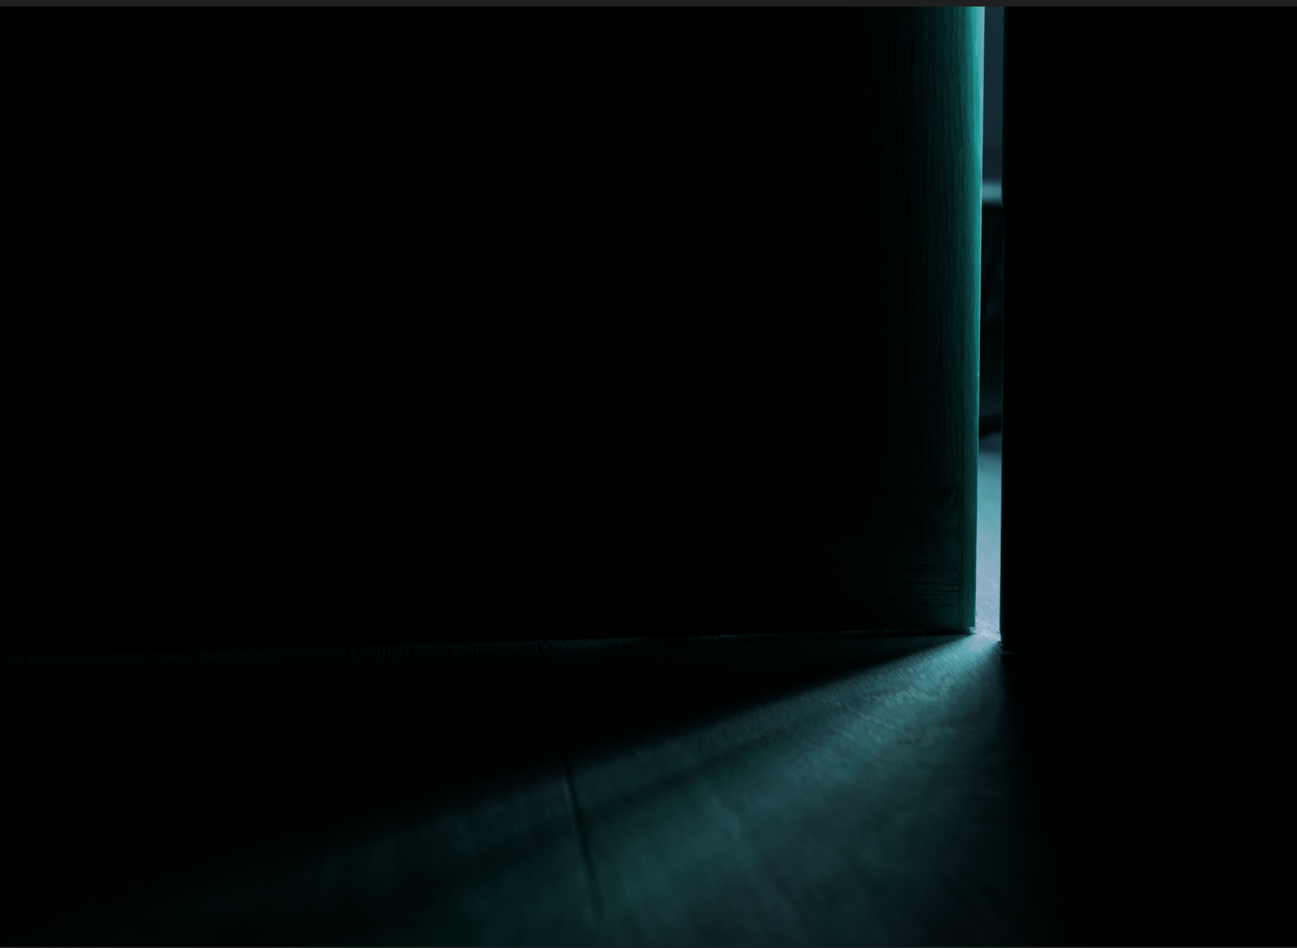
Hvad skal vi sammen i dag, helt konkret?
Efter introduktionen har vi tre runder med temaer, der skal inspirere til at arbejde med de enkelte mål.
Hver runde indeholder 3 korte oplæg
Tid til at arbejde med at drøfte prøvehandlinger og tegn
Sammenfatning af forslag
Udfyldelse af Aftalekort – der peger ind i de endelige målplaner
En opsamling og et tværgående blik på dagen og de målsætninger, mål og prøvehandlinger, der skal arbejdes videre med.

Slide 10
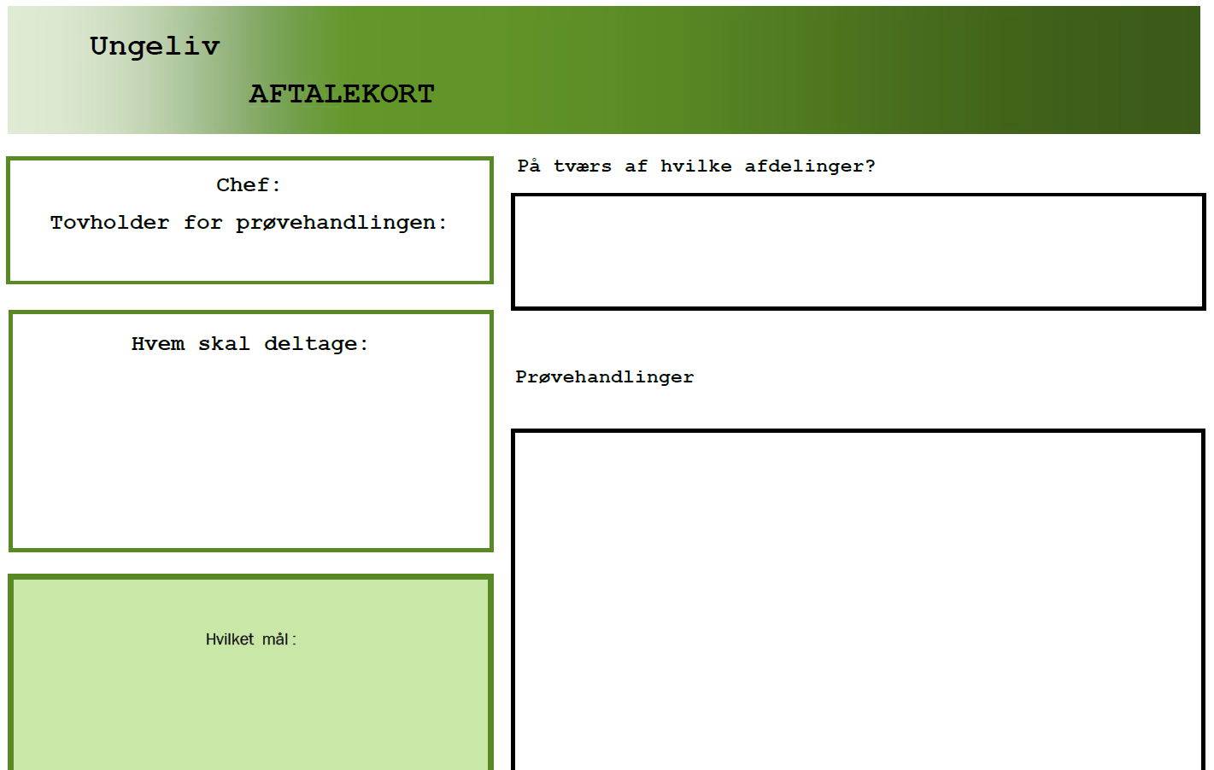
Aftalekortet

Slide 11

1. Tema
De unges formelle kompetencer, der hjælper dem til at kunne klare sig
Inspirationsoplæg om:
Hvorfor er det vigtigt – hvad ved vi på landsplan (Dorthe)
Skiftet til fra uddannelse til job (Anne-Sofie)
Folkeskole (viden om hvad resultater i udskolingen og fravær betyder (Anne-Sofie)

Slide 12
Ungeliv
Uddannelse og beskæftigelse
10. januar 2023

Slide 13
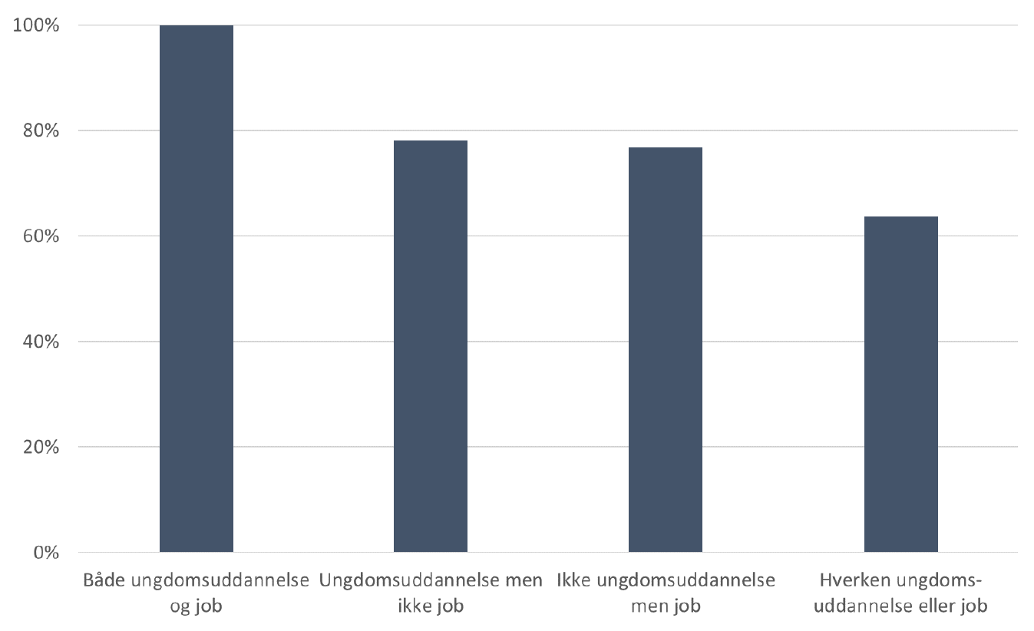
Hvorfor er det vigtigt?
Hvilken velfærd kan man forvente fra økonomiske ressourcer gennem livet?

Slide 14
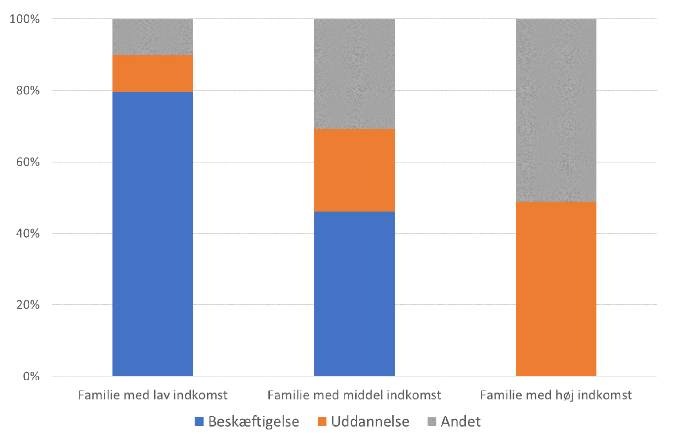
Hvorfor er det vigtigt?
Beskæftigelse er helt centralt for at bryde social arv specielt for børn fra udsatte hjem.

Slide 15
Mål 1
  Andelen af unge med grundskolen som højeste gennemførte uddannelse skal falde med 3 procentpoint i 2025

Slide 16
Uddannelsesniveau
Højeste gennemførte uddannelse for 25-29 årige i 2021
Kilde: Danmarks Statistik

Slide 17
Uddannelsesniveau
Andel af 25-29 årige med grundskole som højest fuldførte uddannelse
Kilde: Danmarks Statistik

Slide 18
Folkeskolen
Andel vurderet uddannelsesparate
Kilde: Uddannelsestatistik

Slide 19
Mål 2
  Andelen af unge som får en EUD stiger i 2024

Slide 20
Hvorfor er det vigtigt?
Arbejderbevægelsens Erhvervsråd:
”En fremskrivning af ubalancer på arbejdsmarkedet viser, at Danmark kommer til at mangle 99.000 faglærte i 2030. Samtidig vil der være et overskud af ufaglært arbejdskraft på 59.000 personer og et overskud af akademikere på 25.000 personer. Der vil også mangle personer med korte og mellemlange videregående uddannelser. Ubalancerne kan medføre flaskehalse, højere ledighed og lavere løn for visse grupper. Samtidig skader de virksomhedernes muligheder og samfundets vækst.”

Slide 21
Uddannelsesniveau
Højeste gennemførte uddannelse for 25-29 årige i 2021
Kilde: Danmarks Statistik

Slide 22
Ungdomsuddannelser
Ansøgning til erhvervsuddannelse fra 9. og 10. klasse
Kilde: Uddannelsestatistik

Slide 23
Ungdomsuddannelser
Frafald fra erhvervsuddannelser
Kilde: Uddannelsestatistik

Slide 24
Sammenhængende- og helhedsorienteret borgerforløb i Assens Kommune
- Projekt Job og Familie
"Alle er en del af vores fællesskab”
2017 – juni 2020

Slide 25
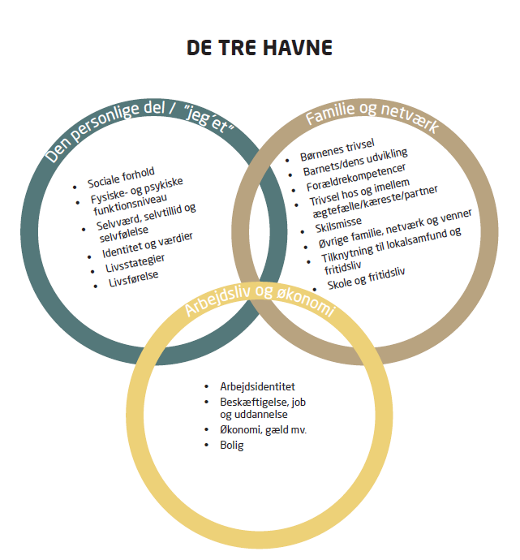
Introduktion til projekt Job & Familie
Assens Kommune har fra 2017-2020 gennemført projekt Job & Familie. I projektet tages der udgangspunkt i et helhedssyn på familiens samlede udfordringer med det formål at flytte de voksne familiemedlemmer tættere på arbejdsmarkedet og for børnene at bryde den sociale arv.

Slide 26

Målgruppe
Én eller begge forældre modtager offentlig forsørgelse
Der skal som minimum være én børnesag i familien
Derudover skal familien/de voksne have komplekse og sammensatte problemer af social, helbreds- og beskæftigelsesmæssig karakter
  Langvarig offentlig forsørgelse
  Misbrugsproblematikker
  Psykiske udfordringer
  Børn i middel og svær mistrivsel
  Lange indsatsanamneser uden mærkbar effekt

Slide 27

Overordnede mål
Større tilknytning til arbejdsmarkedet og uddannelse
Bedre trivsel for familierne og de enkelte familiemedlemmer
Mindske fraværet i skole og dagtilbud
Flere børn og unge skal tilknyttes fritidsaktivitet eller et fritidsjob
Forebyggelse af anbringelser, fokus på hjemgivelser og korte anbringelser (første dag ude – er første dag på vej hjem igen)
Implementering i den øvrige organisation
Samarbejde med frivillige foreninger og civilsamfundet
Ændring af fokusset fra barnets til de voksne – Fra individorienteret til familien som helhed

Slide 28
Projektgruppen
Tre myndighedssagsbehandlere fra børne- og familieområdet
To myndighedssagsbehandlere fra beskæftigelsesområdet
En myndighedssagsbehandler fra voksenområdet
Tre familiebehandlere
En frivillighedskoordinator 20 t/ugen

Slide 29
Overordnede evaluering, fokus og tendenser
Der foretages en effekt, virknings – og økonomisk evaluering af Job og Familie.
Ændring af fokus fra børnene som ”primære” til de voksne
Beskæftigelse som et af de vigtigste ”greb” og eller ”løftestang”
Tendens til en sammenhæng mellem at de voksne kommer i beskæftigelse og børnenes trivsel.
(”når de voksne kommer i beskæftigelse får de det bedre og så får deres børn det bedre”)

Slide 30
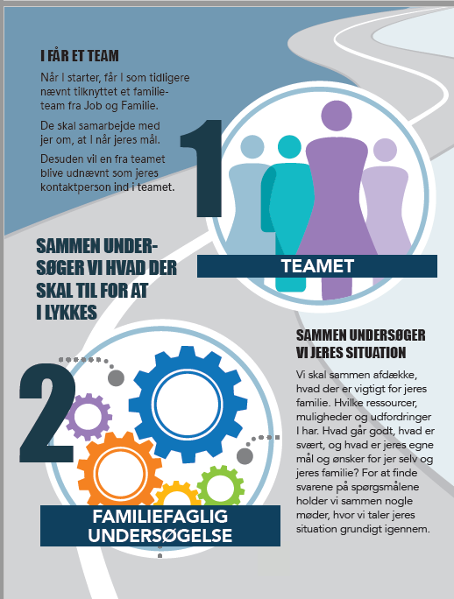
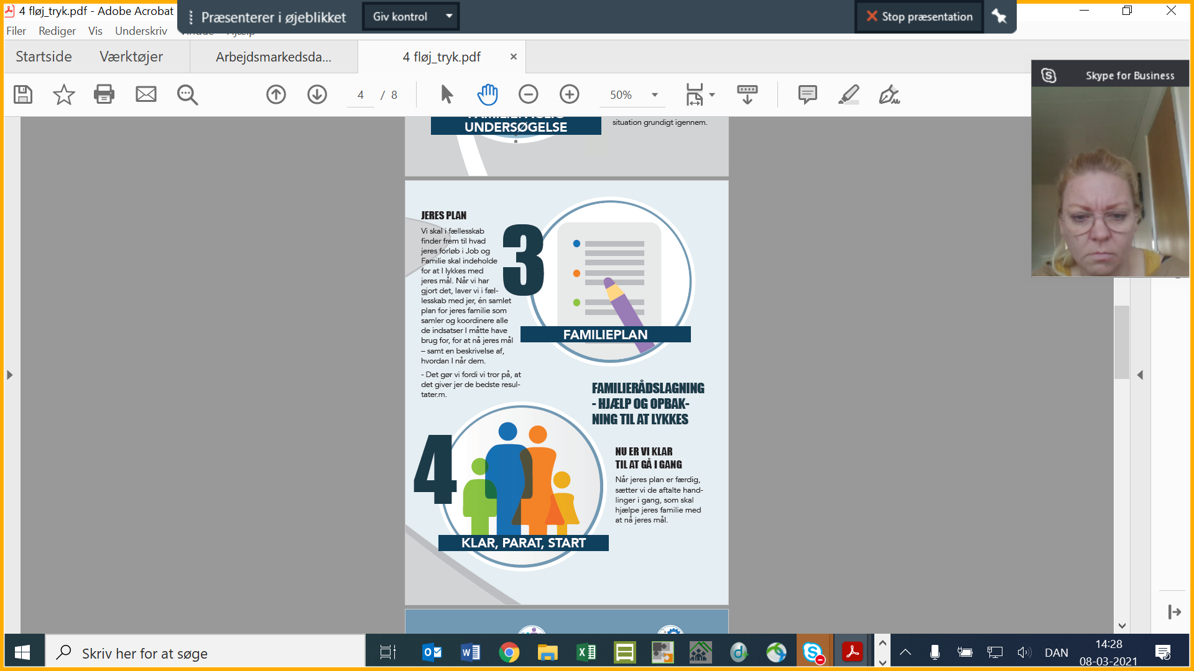
Opstart og forløb

Slide 31
TAM

Slide 32
Den helhedsorienterede indsats
  Helhedsorienteret indsats efter lov om social service og lov om aktiv beskæftigelsesindsats.
  Indsatsen tager udgangspunkt i 3 områder i borgerens liv – de tre havne.
  • Individ
  • Familie og netværk
  • Arbejde, uddannelse, bolig og økonomi

Slide 33

Konklusion
Resultater for de voksne
  44% af de voksne på offentlig forsørgelse har opnået varig eller kortvarig selvforsørgelse eller lønnede timer i projektperioden
  Voksne der opnår succes i forhold til selvforsørgelse oplever en større progression i funktionsevne end voksne der fortsætter på offentlig forsørgelse.
Resultater for børnene
  45% har fået lukket deres børnesag i projektperioden
  Analyse viser at det gennemsnitlige antal indsatset pr barn falder efter det tidspunkt hvor deres forældre opnår succes med hensyn til selvforsørgelse.
  Børn af forældre med succes med hensyn til selvforsørgelse opnår øget progression i funkionsniveau sammenlignet med børn af forældre der fortsat er på offentlig forsørgelse.

Slide 34
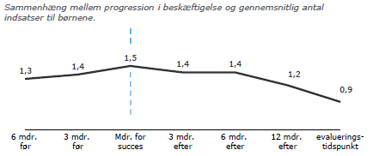
Sammenhæng mellem de voksnes beskæftigelse og børnenes trivsel

Slide 35
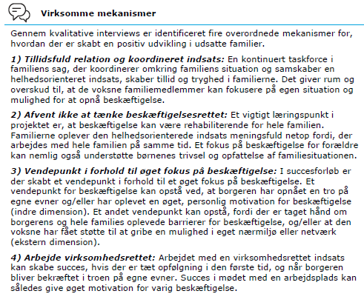
Resultater: Virksomme mekanismer

Slide 36

Unge oplever progression i læring

Slide 37
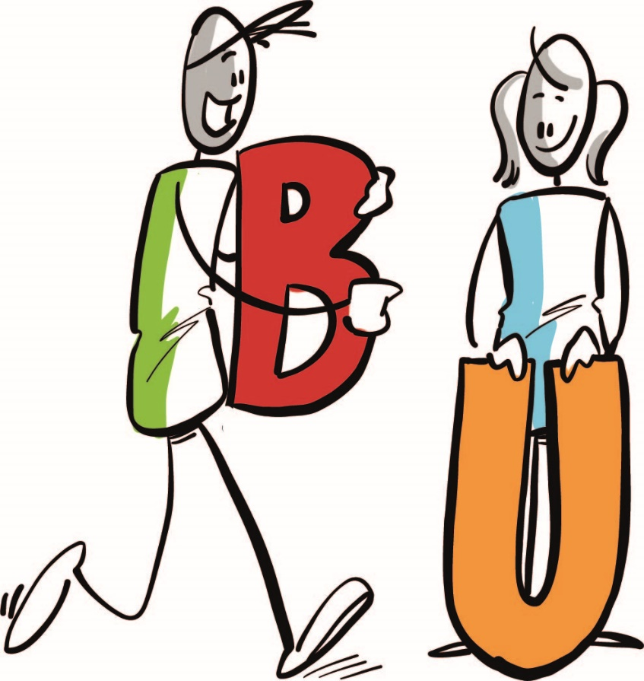
Unges læsekompetencer

Slide 38






Hvorfor er det vigtigt at kunne læse?
Viden, oplevelser og
fordybelse
Folkeskolens formål
jf. folkeskoleloven
Adgangskrav til
ungdomsuddannelser
Vigtigt for læring i
skolens øvrige fag
Forstå henvendelser
som borger og begå sig
i samfundet
Sammenhæng til sproglig
udvikling – mulighed for at udtrykke sig
Notes:
§ 1. Folkeskolen skal i samarbejde med forældrene give eleverne kundskaber og færdigheder, der: forbereder dem til videre uddannelse og giver dem lyst til at lære mere, gør dem fortrolige med dansk kultur og historie, giver dem forståelse for andre lande og kulturer, bidrager til deres forståelse for menneskets samspil med naturen og fremmer den enkelte elevs alsidige udvikling.
Stk. 2. Folkeskolen skal udvikle arbejdsmetoder og skabe rammer for oplevelse, fordybelse og virkelyst, så eleverne udvikler erkendelse og fantasi og får tillid til egne muligheder og baggrund for at tage stilling og handle.
Stk. 3. Folkeskolen skal forberede eleverne til deltagelse, medansvar, rettigheder og pligter i et samfund med frihed og folkestyre. Skolens virke skal derfor være præget af åndsfrihed, ligeværd og demokrati.
§ 2. Kommunalbestyrelsen har ansvaret for folkeskolen, jf. dog § 20, stk. 3, § 44 og § 45, stk. 2, 2. pkt. Kommunalbestyrelsen har ansvaret for, at alle børn i kommunen sikres ret til vederlagsfri undervisning i folkeskolen.
Stk. 2. Den enkelte skoles leder har inden for rammerne af lovgivningen og kommunalbestyrelsens og skolebestyrelsens beslutninger ansvaret for undervisningens kvalitet i henhold til folkeskolens formål, jf. § 1, og fastlægger undervisningens organisering og tilrettelæggelse.
Stk. 3. Elever og forældre samarbejder med skolen om at leve op til folkeskolens formål.

Slide 39
Hvad ved vi også?
Forskning
”Mængden af tidlig påvirkning fra bøger og anden såkaldt kulturel kapital har stor betydning for uddannelse, beskæftigelse og succes senere i livet.”
Tvillingestudie af Mads Meier Jæger, professor i sociologi
Viden
”Mødrenes uddannelsesniveau spiller en stor rolle for, hvor meget og ofte mødrene læser højt for deres børn. 34 procent af mødrene med en grunduddannelse læser højt for deres barn, mens det gælder 63 procent af mødrene med en lang videregående uddannelse.”
Kortlægning af VIVE

Slide 40
Hvad er udgangspunktet i Albertslund?

Slide 41
Hvorfor er det vigtigt at kunne læse?
Viden, oplevelser og
fordybelse
Folkeskolens formål
jf. folkeskoleloven
Adgangskrav til
ungdomsuddannelser
Vigtigt for læring i
skolens øvrige fag
Forstå henvendelser
som borger og begå sig
i samfundet
Sammenhæng til sproglig
udvikling – mulighed for at udtrykke sig
Notes:
§ 1. Folkeskolen skal i samarbejde med forældrene give eleverne kundskaber og færdigheder, der: forbereder dem til videre uddannelse og giver dem lyst til at lære mere, gør dem fortrolige med dansk kultur og historie, giver dem forståelse for andre lande og kulturer, bidrager til deres forståelse for menneskets samspil med naturen og fremmer den enkelte elevs alsidige udvikling.
Stk. 2. Folkeskolen skal udvikle arbejdsmetoder og skabe rammer for oplevelse, fordybelse og virkelyst, så eleverne udvikler erkendelse og fantasi og får tillid til egne muligheder og baggrund for at tage stilling og handle.
Stk. 3. Folkeskolen skal forberede eleverne til deltagelse, medansvar, rettigheder og pligter i et samfund med frihed og folkestyre. Skolens virke skal derfor være præget af åndsfrihed, ligeværd og demokrati.
§ 2. Kommunalbestyrelsen har ansvaret for folkeskolen, jf. dog § 20, stk. 3, § 44 og § 45, stk. 2, 2. pkt. Kommunalbestyrelsen har ansvaret for, at alle børn i kommunen sikres ret til vederlagsfri undervisning i folkeskolen.
Stk. 2. Den enkelte skoles leder har inden for rammerne af lovgivningen og kommunalbestyrelsens og skolebestyrelsens beslutninger ansvaret for undervisningens kvalitet i henhold til folkeskolens formål, jf. § 1, og fastlægger undervisningens organisering og tilrettelæggelse.
Stk. 3. Elever og forældre samarbejder med skolen om at leve op til folkeskolens formål.

Slide 42
Hvad ved vi også?
Forskning
”Mængden af tidlig påvirkning fra bøger og anden såkaldt kulturel kapital har stor betydning for uddannelse, beskæftigelse og succes senere i livet.”
Tvillingestudie af Mads Meier Jæger, professor i sociologi
Viden
”Mødrenes uddannelsesniveau spiller en stor rolle for, hvor meget og ofte mødrene læser højt for deres børn. 34 procent af mødrene med en grunduddannelse læser højt for deres barn, mens det gælder 63 procent af mødrene med en lang videregående uddannelse.”
Kortlægning af VIVE

Slide 43
Hvad er udgangspunktet i Albertslund?

Slide 44
Hvad er udgangspunktet i Albertslund? (fortsat)

Slide 45
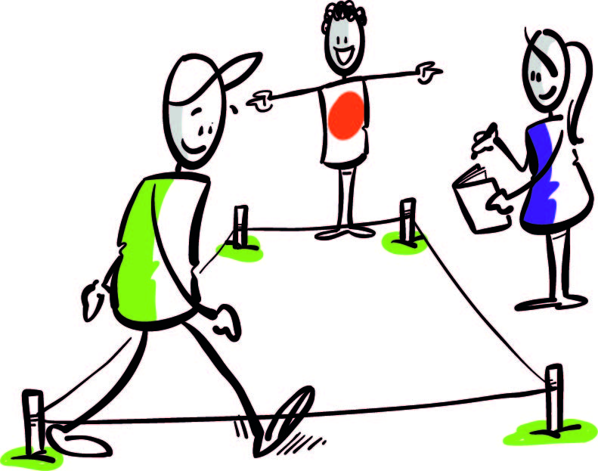
Unges matematiske kompetencer

Slide 46
Hvorfor er det vigtigt at kunne matematik?
Viden, oplevelser og
fordybelse
Folkeskolens formål
jf. folkeskoleloven
Adgangskrav til
ungdomsuddannelser
Vigtigt for læring i
skolens øvrige fag
Forstå henvendelser
som borger og begå sig
i samfundet
Sammenhæng til sproglig
udvikling – mulighed for at udtrykke sig

Slide 47
Hvad ved vi også?
Viden
”Andelen af unge, der har begået kriminalitet, stiger i takt med, at karakteren for grundskolens afgangsprøve i skriftlig matematik falder. Blandt mænd i alderen 25-29 år, der ikke har bestået den skriftlige afgangsprøve i matematik, har mere end fire ud af ti (41 pct.) fået én eller flere domme efter straffeloven, våbenloven eller loven om euforiserende stoffer som 25-årig. Knap hver tredje (31 pct.) af mændene med karakteren 02 har fået en dom, og blandt mænd med karakteren 12 er kun 4 pct. blevet dømt.”
Danmarks Statistik
Viden
”De store forskelle i karakterer mellem klassernes børn er mest udtalt i matematik, hvor forskellen mellem
en opvækst med forældre uden for arbejdsmarkedet og forældre i den højere middelklasse er på hele
4,3 karakterpoint.”
Analyse af AE

Slide 48
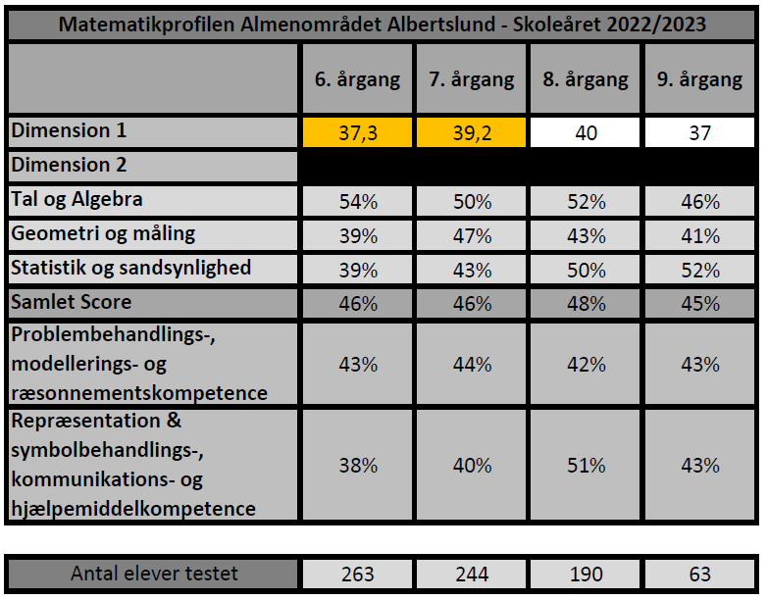
Hvad er udgangspunktet i Albertslund?
Notes:
Testresultatet fra efteråret 2022 viser at eleverne i gennemsnit opnår et resultat under middel.
Testresultatet fra efteråret 2022 for 7. – 9. klassetrin viser, at eleverne i gennemsnit har fået lidt under 50% af de point, som de kan opnå indenfor både stofområder og matematiske kompetencer.

Slide 49

Børns fravær fra skole

Slide 50


Hvorfor er det vigtigt at være i skole?

Slide 51
Hvorfor er det vigtigt at være i skole?
Notes:
Data fra Albertslund

Slide 52
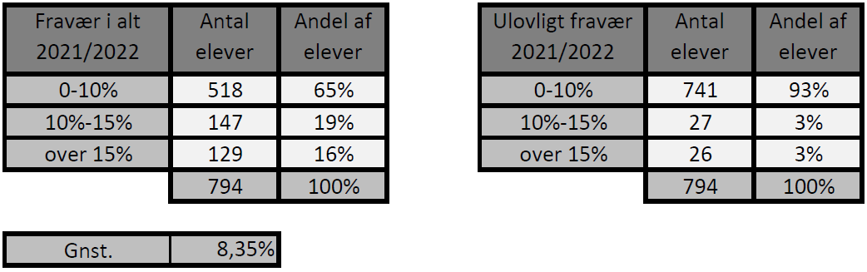
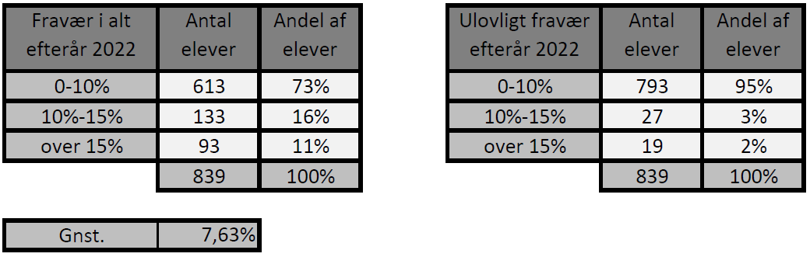
Hvad er udgangspunktet i Albertslund?
Notes:
10 % = 1 helt skoleår mindre i skole.
Fokus på dette på skolerne og derfor forventning om mere registreret fravær og dermed højere fraværsprocent.

Slide 53
Gruppedrøftelserne:
Brug to minutter hver især på at tænke over prøvehandlinger, skriv 1-2 ned.
Tal sammen ved bordet om prøvehandlinger og tegn, der relaterer sig til det mål I har valgt
Find sammen 3 prøvehandlinger og hæng Post-it op på plancherne, under det relevante mål – en vild/skæv ide, som ikke er afprøvet tidligere
Hvert bord udfylder Aftalekort efterfølgende, der samles inden dagen slutter.

Slide 54
FROKOST TIL 11.40

Slide 55
Mål – 1. tema
Bord 1 og 2 - Progression i elevernes læsekompetencer
Bord 3 og 4 Progression i elevernes matematiske kompetencer
Bord 5 og 6 Fald i elevernes fravær
Bord 7 og 8 Andelen af unge med grundskolen som højeste gennemførte uddannelse skal falde med 3 procentpoint i 2025.
Bord 9 og 10 Andelen af unge som får en erhvervsuddannelse stiger i 2024.

Slide 56
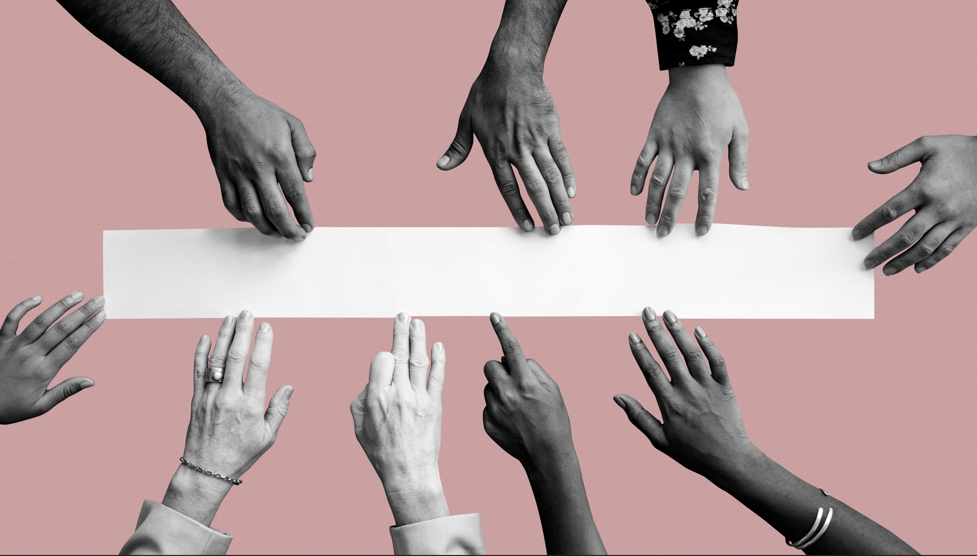
2. Tema
De unge deltager i fællesskaber, der tager udgangspunkt i nærmiljøet
Inspirationsoplæg om:
Hvorfor det er vigtigt – hvad ved vi på landsplan (Nanna)
Fritidsjob (David)
Foreningsliv (Rene)

Slide 57
Slides fra Nanna

Slide 58
FRITIDSJOB
Hvorfor er det vigtigt
Hvad gør vi i Albertslund kommune
Virksomhedskonsulent David Brøndt Mikkelsen, Uddannelse & Job

Slide 59
Vidtrækkende effekter ved unges fritidsjob
Fritidsjob har en positiv effekt for både den unge og samfundet. Der er gode argumenter for at støtte unge i at have et fritidsjob.
En række undersøgelser gennem de seneste 10 år peger entydigt på, at fritidsjob har positive effekter for den unge. Ikke mindst for unge, der er opvokset i socialt udsatte boligområder og/eller har flygtninge-eller indvandrerbaggrund. Unge, som har fritidsjob, når de er under 18 år:
har 2,5-3 gange højere sandsynlighed for at være i job, når de er 25-29 år
er mere motiverede for at gå i gang med en uddannelse og har større tro på, at de kan klare sig godt i uddannelsessystemet
har 20-30 % lavere risiko for at have modtaget en fængselsdom som 25-årig
kommer med større sandsynlighed i gang med en ungdomsuddannelse efter folkeskolen
kommer med større sandsynlighed i gang med en uddannelse. Sandsynligheden øges især for de unge, hvis forældre har en ringe tilknytning til arbejdsmarkedet
Unge oplever, at indtægten fra fritidsjobbet betyder større økonomisk uafhængighed og indsigt i at forvalte deres egen økonomi. Men det handler ikke kun om penge. De unge er stolte over at kunne varetage et arbejde, og når de får ros og anerkendelse for deres præstation i fritidsjobbet, vokser deres selvtillid og tro på egne evner. Dermed er der større chance for at lykkedes i forhold til senere uddannelse og job. -

Slide 60
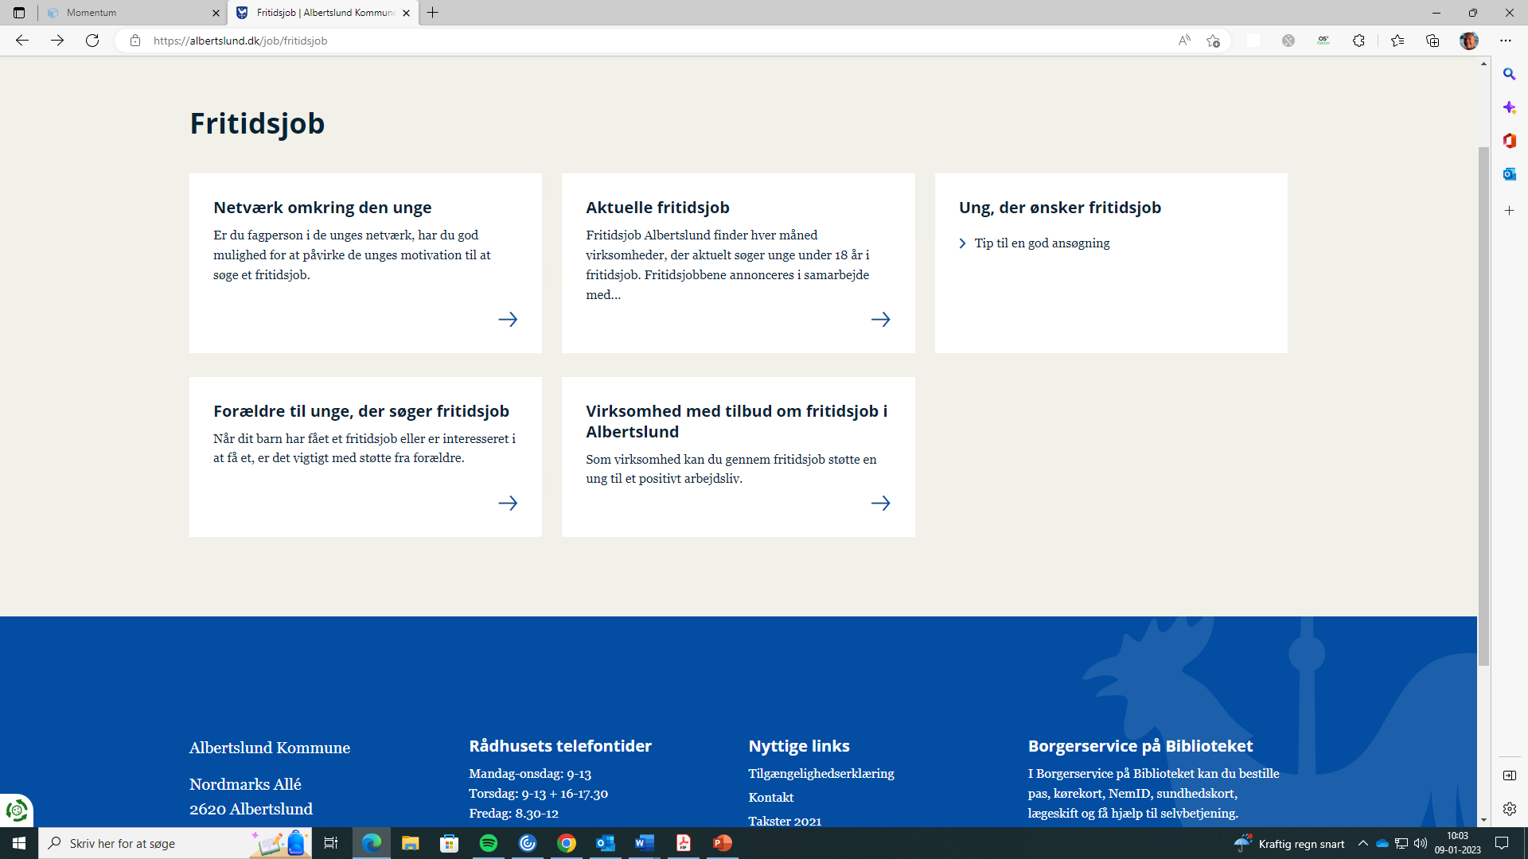
Hvilke værktøjer bruger vi i indsatsen

Slide 61
Netværk omkring den unge
Er du fagperson i de unges netværk, har du god mulighed for at påvirke de unges motivation til at søge et fritidsjob.
Som netværk kan du være tilknyttet de unge gennem skolen, fritidsklubben, sportsaktiviteter, religiøse aktiviteter, eller du kan være frivillig aktiv i lokalområdet. Motivationen for et fritidsjob findes i de gode argumenter, og de er oftest lettest at høre fra en voksen, som de møder i deres hverdag og muligvis ser op til. Du kan give de unge den inspiration, de mangler og har brug for, og du kan hjælpe og støtte dem i vejen til – og fastholdelse af – et fritidsjob.
Hvis du kender en ung, som ønsker et fritidsjob, kan du vise dem aktuelle, lokale job på denne side under Aktuelle fritidsjob. Det er typisk job fra supermarkeder, anden detailhandel, omdeling.

Slide 62
Aktuelle fritidsjob
Fritidsjob Albertslund finder hver måned virksomheder, der aktuelt søger unge under 18 år i fritidsjob. Fritidsjobbene annonceres i samarbejde med virksomhederne. Du kan læse om månedens fritidsjob herunder.
Fritidsjob Albertslund er et samarbejde mellem Jobcenter Albertslund (Uddannelse & Job), skolerne, fritidsklubberne, Familieafsnittet, Den Kriminalpræventive Enhed, Albertslund Boligsociale Center.
Har du brug for hjælp til ansøgning og cv? Så sidder Lam og Gitte klar til at hjælpe med jobsøgning, hver onsdag kl. 15.00-17.00. Alle er velkomne. Kontakt Lam på lct@bo-vest.dk
Hvis du vil vide mere, kontakt fritidsjob@albertslund.dk

Slide 63
Ung der ønsker et fritidsjob?
Tip til en god ansøgning
Prøv at stille nogle spørgsmål til dig selv, når du skal skrive ansøgningen: Hvorfor vil jeg gerne have jobbet? Hvem er jeg? Hvad kan jeg tilbyde virksomheden? Hvad er jeg god til?
Hvad søger du?
Hvem er du?
Hvorfor søger du?
Hvorfor skal de ansætte dig?
Hvordan får de fat på dig?

Slide 64
Forældre til unge, der søger fritidsjob
Når dit barn har fået et fritidsjob eller er interesseret i at få et, er det vigtigt med støtte fra forældre.
Som forældre spiller du en vigtig rolle i at støtte dit barn på vejen mod uddannelse og arbejde. Et fritidsjob gør mange unge mere bevidste om fremtidsmuligheder. Det hjælper dem senere hen i gang på arbejdsmarkedet. Det er en stor og positiv forandring for dit barn at få et fritidsjob. Det kan opleve, hvordan det er at føle ansvar. Dit barn lærer at stå på egne ben. Din rolle som forældre bliver i høj grad at spørge ind til, hvordan det går på fritidsjobbet. Du skal også sikre, at dit barn kan holde en balance mellem skole og fritidsjob.
Når dit barn er interesseret i at få et fritidsjob eller allerede har et bør du tjekke listen herunder.

Slide 65
Virksomhed med tilbud om fritidsjob i Albertslund
Som virksomhed kan du gennem fritidsjob støtte en ung til et positivt arbejdsliv.
Erfaringer viser, at et fritidsjob er et vigtigt skridt på vejen til uddannelse og job. Derfor har det stor værdi, når en virksomhed åbner for et fritidsjob til en ung mellem 13-17 år.
Med en ung i et fritidsjob får du løst opgaver, som ellers kan være svære at finde tid til i virksomheden. På sigt støtter du også den unges adgang til arbejdsmarkedet og øger muligheden for at din fritidsjobber får en uddannelse.
Nedenfor er en tjekliste over, hvilke overvejelser du skal gøre, når du rekrutterer en ung til et fritidsjob.

Slide 66
Kilde liste, oplæg til ungeliv, fritidsjob 2023.
Fra fritid til job. Analyse af betydningen af fritidsjob for indvandrere og efterkommeres beskæftigelses- og uddannelsessituation. Rambøll 2009
https://www.google.dk/url?sa=t&rct=j&q=&esrc=s&source=web&cd=&cad=rja&uact=8&ved=2ahUKEwiTvIjKjrr8AhVGSvEDHfElAVUQFnoECBAQAQ&url=https%3A%2F%2Ffrak.dk%2Fwp-content%2Fuploads%2F2018%2F10%2FRamb%25C3%25B8ll-bilag.pdf&usg=AOvVaw3ma_BJqa6rskgSKejz2IEO
Fritidsjob til udsatte unge er en god investering for samfundet. Den Sociale Kapitalfond 2017
https://www.google.dk/url?sa=t&rct=j&q=&esrc=s&source=web&cd=&ved=2ahUKEwj50fz5jrr8AhWmRfEDHfhbBMAQFnoECAcQAQ&url=https%3A%2F%2Fdensocialekapitalfond.dk%2Ffiles%2Fmedia%2Fdocument%2FFritidsjob-til-udsatte-unge-er-en-god-investering-for-samfundet_WEB.pdf&usg=AOvVaw2-o-tX0qfrwkikBrcDksLQ
Fritidsjob for fremtiden. En undersøgelse af effekten af tidlige erhvervserfaringer på uddannelse, beskæftigelse og kriminalitet blandt unge. Foreningen Nydansker 2013
https://www.google.dk/url?sa=t&rct=j&q=&esrc=s&source=web&cd=&ved=2ahUKEwjf8_6aj7r8AhVKR_EDHfZUD10QFnoECAYQAQ&url=https%3A%2F%2Fwww.foreningen-nydansker.dk%2Fhome%2Fdokumenter%2Fovrige-vaerktojer%2F13-fritidsjob-for-fremtiden&usg=AOvVaw05ohQNwrEzYwQQT_O5UaSf
Godt på vej - Virkningen af fritidsjobaktiviteter i udsatte boligområder. Center for Boligsocial Udvikling 2012
https://www.google.dk/url?sa=t&rct=j&q=&esrc=s&source=web&cd=&ved=2ahUKEwil5q2zj7r8AhUtX_EDHZxlBD0QFnoECBcQAQ&url=https%3A%2F%2Fwww.cfbu.dk%2Fudgivelser%2Fdownload%2FReport%2F15%2Fgodt_paa_vej_01.pdf&usg=AOvVaw0qqY73idEPTTB0Rx9jm4d-
TrygFondens børneforskningscenter
Unge med fritidsjob klarer sig bedre til eksamen (au.dk)

Slide 67
Foreningsliv i Albertslund
Ungeperspektiv

Slide 68
Idræts- og friluftsforeninger - 15+3
Kulturelle foreninger
Sociale foreninger
Andre former for fællesskaber

Slide 69
Antallet af børn og unge der er medlem af en idrætsforening stiger fra 32% til 35% inden 2026
Landsgennemsnittet for børn og unge (0-24 år) som er medlem af en Idrætsforeninger er 39%
32 % af vores unge mellem 13-18 år er medlem af en idrætsforening. Landsgennemsnittet er 42%
18,5 af vores unge mellem 19-24 år er medlem af en idrætsforening. Landsgennemsnittet er 24%

Slide 70
Fysisk og mental sundhed
ABC for mental sundhed
A – Gør noget aktivt
B – Gør noget sammen
C – Gør noget meningsfuldt

Slide 71
Unges Idrætsdeltagelse
Der sker et fald i idrætsdeltagelsen hos børn og unge fra 12-13 års alderen
Pigerne stopper før drengene
Nye interesser – uddannelse, venner, fritidsjob
Fokus på elite – ikke alle kan være med, tidskrævende
Anden form for motion – f.eks. fitness uorganiseret idræt.

Slide 72
Fokus på unge i idrætsforeninger
Nye former for tilbud
Medindflydelse
Involvering – ungtrænere, bestyrelse etc.

Slide 73
Mål – 2. tema
Bord 1, 2, 3 og 4 Skabe meningsfulde relationer gennem kulturen og fysisk aktivitet som et fælles tredje for børn og unge
Bord 5, 6, og 7 Antallet af børn og unge der er medlem af en idrætsforening stiger fra 32% til 35% inden 2026
Bord 8, 9 og 10 I 2025 er mængden af genanvendelig affald i restaffald reduceret med 50% i forhold til 2018.

Slide 74
PAUSE TIL 13.30

Slide 75

3. tema
De unges trivsel og sundhed
Inspirationsoplæg om trivsel og sundhed (Christina)
Hvorfor er det vigtigt – hvad ved i på landsplan (Annette og Kasper)
Udsatte unge og mistrivsel: Misbrug, kriminalitet og psykisk sårbarhed (Annette, Kasper og Ebbe)

Slide 76
Ungeliv
Unges trivsel og sundhed
Målsætning:
Den mentale og fysiske sundhed i Albertslund skal fremmes, så flere oplever bedre mental sundhed, livskvalitet og trivsel
Ved konsulent Kathrine Bjerring Ho og sundhedskonsulent Christina Skriver Klenø

Slide 77





Hvad forstår vi ved mental sundhed?
Mental sundhed = trivsel
Dårlig mental sundhed øger risikoen for kriminalitet,
”Mental sundhed er en tilstand af trivsel, hvor individet kan udvikle sig og udfolde sine evner, kan håndtere belastninger, indgå i positive sociale relationer og bidrage til fællesskabet” (WHO & SST)
Notes:
Mental sundhed = boks
Mental sundhed er således ikke kun et fravær af psykisk sygdom.
Mental sundhed består af:
Oplevelsesdimension; hvordan vi oplever at have det, være i godt humør og tilfreds med livet
Funktionsdimension; Kunne klare hverdagens gøremål, som gå i skole, på arbejde, indgå i sociale relationer og håndtere udfordringer
Det nye – en eksistentiel dimension med oplevelsen af meningsfuldhed
Vi henter viden fra KL, SST, faglitteratur, forskningen

Slide 78
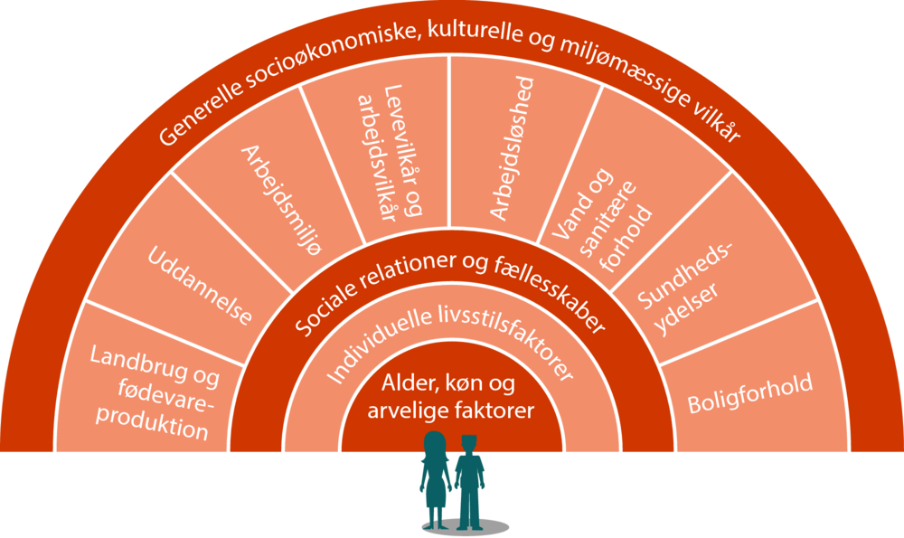
Hvilke faktorer afgør vores mentale sundhed?
Kilde: Dahlgren og Whitehead fra 1991
Demografiske og socioøkonomiske forhold i Albertslund
Højere andel af borgere med grundskole- eller gymnasialuddannelse, som højeste uddannelsesniveau.
Højere andel af borgere i den erhvervsaktive alder, der er udenfor arbejdsmarkedet (herunder arbejdsløse, førtidspensionister, modtagere af kontanthjælp, sygedagpenge, uddannelsesgodtgørelse og orlovsydelse).
Lavere gennemsnitlig årlig indkomst
Mere end 100 nationaliteter
Notes:
Når vi snakker om at forebygge mentale sundhedsproblemer og fremme de unges sundhed og trivsel er det vigtigt at være opmærksom på, at der er rigtig mange faktorer der påvirker os og har indflydelse på vores sundhed. – alt fra genetik og livsstil til større samfundsstrukturer. Det er derfor central, at tænke på tværs af områder og flerstrenget
Og giver også et billede af, hvorfor det giver god mening at tænke sundhed bredt i kommunen., og arbejde med sundhed på tværs af kommunens forvaltningsområder.
Det er de demografiske og socioøkonomiske forhold som har mest betydning for den enkeltes trivsel, sundhed og sygdom.
For at mindske ulighed i sundhed må det forebyggende og sundhedsfremmende arbejde særligt rettes mod de rammer og vilkår, som befolkningen lever under og herigennem bidrage til, at alle mennesker får lige muligheder for at opnå deres fulde potentiale.
Model over sundhedsdeterminanter af Dahlgren og Whitehead fra 1991 giver et godt overblik over faktorerne.

Slide 79
Mental sundhed – Hvorfor er det vigtigt?
Økonomiske udgifter i samfundet
Trivsel og læring hænger uløseligt sammen
Mentale helbredsproblemer tidligt i livet øger risikoen for psykiske og somatiske sygdomme senere i livet. Derfor er det vigtigt, at have fokus på det tidligt og forebygge
God mental sundhed er en gevinst for den enkelte og samfundet
Børn og unge er en af de vigtigste målgrupper
Notes:
Mental sundhed har afgørende betydning for helbred og sundhed, vores evne til at klare os godt socialt og uddannelsesmæssigt – og vores evne til at indgå i og bidrage positivt til fællesskabet og samfundet. Altså det at være samfundsborger.
2. Børn og unge er en af de vigtigste målgrupper, når det drejer sig om at styrke forudsætningerne for sundhed og forhindre udvikling af sygdom.
3. I DK er dårlig mental sundhed forbundet med mere end 7 mia. kr. årligt til behandling og pleje
Årlige omkostninger ved tabt effektivitet og produktion udgør 29 mia. kr.
4. Mental sundhed er afgørende for børn og unges indlæring og sociale udvikling, Dårlig mental sundhed kan have betydning for, hvorvidt unge gennemfører en uddannelse og får fodfæste på arbejdsmarkedet
4. Mentale helbredsproblemer tidligt i livet øger risikoen for psykiske og somatiske sygdomme senere i livet. Derfor er det vigtigt at have fokus på det tidligt og forebygge. Dårlig mental sundhed øger risikoen for kriminalitet, misbrug og dårlige sundhedsvaner
5. God mental sundhed er en gevinst for den enkelte og samfundet.
6. Lovgivning
Sidste med ikke mindst har vi forskellige lovgivninger, der italesætter, at vi skal have fokus på sundhed blandt børn og unge i grundskolen. På vores område har vi Sundhedsloven, der dikterer, at vi skal arbejde med forebyggelse og sundhedsfremme gennem rammerne på fx en skole.
Folkeskoleloven formulerer også, at undervisningen skal planlægges og tilrettelægges således at eleverne trives i skolens faglige og sociale fællesskaber.
Folkeskoleloven (LBK nr. 1510 af 14/12/2017) § 18 om hvordan det påhviler skolelederen at sikre, at undervisere planlægger og tilrettelægger undervisningen, så alle elever udvikler sig fagligt og alsidigt, herunder socialt, og trives i skolens faglige og sociale fællesskaber

Slide 80
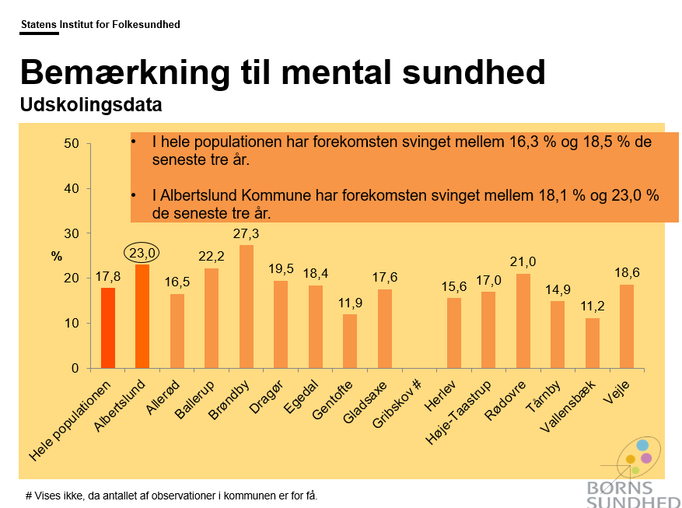
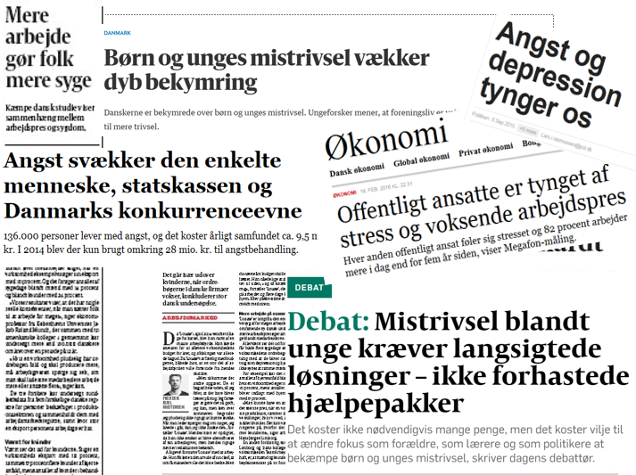
Fakta om mental sundhed
Stor social ulighed i sundhed!
Notes:
Gennem de seneste år er der både politisk og forskningsmæssigt kommet endnu større fokus på betydningen af mental sundhed.
Mistrivsel, angst, depression, stress og andre mentale helbredsproblemer fylder meget i samfundet og i medierne.
Mentale helbredsproblemer er fx også: oplevelsen af ensomhed, mobning, skolefravær, hovedpine/mavepine mm
Mentale sundhedsproblemer udgør den største sygdomsbyrde i den vestlige verden
Data for Databasen for Børns sundhed
Ulighed i sundhed betyder, at sundheden ( og den mentale sundhed) er skævt fordelt.
Særlige grupper har dårligere sundhed end andre. Det ser vi også i Albertslund. Uligheden ses særligt blandt borgere med
Lav indkomst
Kort uddannelse
Høj andel, der står uden for arbejdsmarkedet
Stor mangfoldighed i borgerne

Slide 81
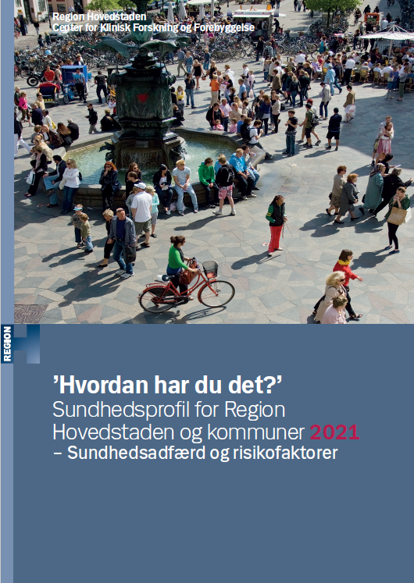
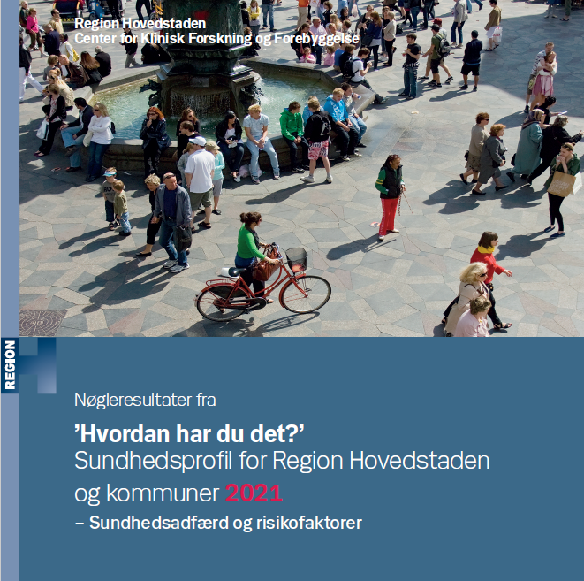

Tal på mental sundhed i Albertslund
Sundhedsprofildata 2021 BLÅ / 2017 GRÅ / 2013 BRUN
Region H 13 %
variation 8 % – 17 %
16-24 ♀ 25 %
Region H 6,5 %
Variation 4,2 % - 9,5 %
Førtidspensionister 26,9 %
Region H 30 %
variation 22 % - 36 %
16-24 ♀ 53 %
Region H 19 %
variation 13 % - 25 %
16-24 ♀ 37 %
Region H 8,3 %
variation 4,4 % - 12,1 %
16-24 ♀ 20,3 %
Region H 8,6 %
variation 5,7 % - 12,7 %
16-24 ♀ 18,6 %
Data fra ungeprofilundersøgelsen 2022/23
Notes:
Her er data fra den seneste sundhedsprofil for Region H. Sundhedsprofilen omfatter data for mennesker, der er 16 år eller ældre. Sundhedsprofilen samler resultater for fysisk og mental sundhed og udgør et planlægningsredskab for region og kommuner. Sundhedsprofilen giver et indblik i hvilke sundhedsområder og befolkningsgrupper, der skal prioriteres i det sundhedspolitiske arbejde.
Her er resultater for Albertslund Kommune for mental sundhed. Resultaterne viser, at det går den forkerte vej med den mentale sundhed.
Når man sammenligner resultaterne med gennemsnittet for Region H, så fremgår det, at Albertslund ligger i toppen i forhold til andele af mennesker, der har mentale helbredsproblemer i Region H.
Det er demografien og den socioøkonomiske sammensætning, der gør, at Albertslund borgerne i Albertslund Kommune i flere henseender lever mindre sundt og har dårligere helbred.
Ser vi nærmere på, hvilken befolkningsgruppe, der har den højeste risiko for at have dårlig mental sundhed i Region H, så er resultaterne tydelige. Det er i særlig grad de unge kvinder, der ramt af mentale sundhedsproblemer.
Vi har netop gennemført Ungeprofilundersøgelsen blandt alle udskolingselever i Albertslund. Den nye data er tilgængelig fra 31. januar.
Data giver et lokalt billede af udfordringerne – på klasseniveau, årgangsniveau eller på skoleniveau. En anledning til at gå i dialog om det vi ser, igangsætte/tilpasse initiativer lokalt.

Slide 82
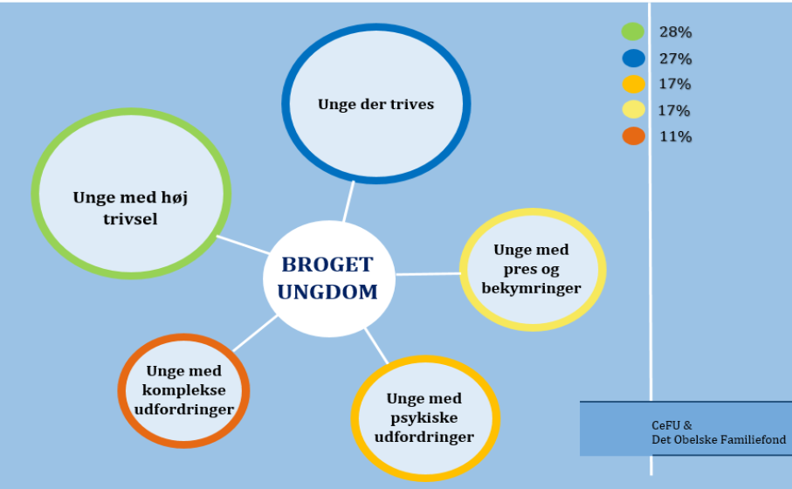
Unge er forskellige og trives i forskellig grad
Notes:
Det er rigtig, at vi ser en stigning blandt børn og unge med mentale helbredsproblemer.
Men det er lige så vigtigt at huske på, at der fortsat er mange unge, der trives og har det godt og at mistrivsel ikke nødvendigvis betyder, at man som ung er udfordret på alle parametre. Unge trives i forskellig grad.
En ny undersøgelse fra Center for ungdomsforskning viser et broget billede af unges trivsel, hvor kan de unge inddeles i fem kategorier:
Grøn cirkel, Unge med høj trivsel
Blå cirkel, Unge der trives med et mindre pres primært fra ungdomsuddannelsen
Gul cirkel, unge med pres og bekymringer
Orange cirkel, unge med psykiske udfordringer
Rød cirkel, unge med komplekse problemer
Kilder til mistrivsel kan komme forskellige fra:
Familie og baggrund
Skole/uddannelse og arbejde
Uddannelsespres
Generelt pres
Oplevelser med psykisk mistrivsel
Fysisk mistrivsel
Mere end 2.000 unge i Danmark er blevet spurgt til deres trivsel. Svarene er repræsentative for alle unge mellem 16 og 25 år. Undersøgelse (2021).
Kilde: Noemi Katznelson m.fl. Ny udsathed: Nuancer i forståelser af psykisk mistrivsel.

Slide 83
Hvilke greb skal vi gøre for at vende udviklingen?
Konference om den nationale sundhedsprofil - Sundhedsstyrelsen
Ved Morten Hulvej Rod
Sundhedsfremmechef ved Steno Diabetes Center Copenhagen
Professor ved Statens Institut for Folkesundhed

Slide 84
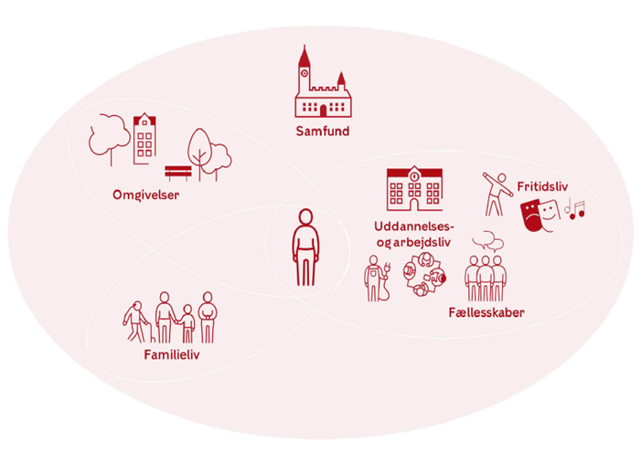
Anbefalinger til det videre arbejde…
- Ikke et enten eller, men et både og
Tænk flerstrenget
Udvælg særlige målgrupper
Arbejd med multikomponente indsatser – fælles indsats på tværs
Styrk de beskyttende faktorer
Arbejde evidensbaseret – arbejde med det, vi ved virker
  ABC for mental sundhed
Hav fokus på mental sundhedsfremme de steder, hvor børn og unge færdes
Notes:
Så opsummerende har vi opstillet en række anbefalinger til, hvordan man ud fra et sundhedsfagligt synspunkt kan arbejde med at fremme børn og unges mentale sundhed
1. Mistrivsel kan ikke afhjælpes ved at tænke i indsatser. Så tænk flerstrenget og på tværs. Initiativer på et strukturelt plan. Det er rammerne og initiativer målrettet særlige målgrupper på individ- og gruppeniveau. I en skolekontekst kunne det mobbepolitik (strukturelt), træning af sociale kompetencer (socialt) og tidlig opsporing (individ) Det var det Morten kaldte den systemorienterede tilgang
2. Udvælg særlige målgrupper. Særlige målgrupper kunne i dette tilfælde være børn og unge, der vokser op i familier med psykisk sygdom, misbrug eller på anden vis er særligt sårbare
3. Arbejd med multikomponente indsatser. Multikompotente indsatser er rettet mod flere risikofaktorer. Her er det afgørende, at der samarbejdes på tværs i en fælles indsats. Tænk fx i partnerskaber. Fx BISB og Klar livet
4. Styrk de beskyttende faktorer – Tilknytning til foreningsliv, Voksen-barn kontakten, sunde rammer… Noget der har betydning for ens mentale sundhed
5. Arbejd evidensbaseret fx udbrede ABC for mental sundhed
6. Fokus på mental sundhedsfremme, der hvor de unge færdes
Forebyggelse tager tid og er ikke løst foreløbigt!
Figur: Mental sundhed skabes i de kontekster, hvor de unge færdes. Kig på hvilke kontekster de unge bevæger sig i og arbejde med det der. Det gode er, at vi ved, hvor de unge er : Skole, klub, ungdomsskole, forening, ungdomsuddannelse…

Slide 85
Målsætning:
Den mentale og fysiske sundhed i Albertslund skal fremmes, så flere oplever bedre mental sundhed, livskvalitet og trivsel
Mål nr. 2:
Flere unge, som er kommet i psykisk mistrivsel oplever at få hurtigere støtte til at få et bedre hverdagsliv

Slide 86
Disposition – 10 minutters baggrundsviden
Indhold:
Kort om baggrunden for målet om hurtigere indsatser
Hvad ved vi på landsplan?
Hvad ved vi om situationen i Albertslund Kommune?
Hvad kan hjælpe os til at nå dette mål?
Forudsætninger for målopfyldelse – hvem skal bidrage?

Slide 87
Baggrund – hvorfor er dette mål relevant?
Hvis vi ønsker bedre psykisk og fysisk trivsel i Albertslund er der to veje vi kan – og skal - gå:
Forebyggelse – undgå at unge kommer i mistrivsel
Hurtig hjælp og indsats, som sikrer at de unge, som er havnet i mistrivsel hurtigt får hjælp og støtte.
De andre mål på indenfor denne målsætning handler om at forebygge, styrke trivsel generelt blandt børn og unge.
Dette mål handler om at få børn, der er kommet ud i en situation hvor de mistrives, hurtigt i gang med en indsats. (Og dermed forhåbentligt også hurtigere tilbage i god trivsel).

Slide 88
Hvad ved vi ? Og hvad ved vi ikke?
Hvad ved vi om mistrivsel hos 0-12 årige børn?
Rigtigt meget – både om Albertslund- børn og om danske børn generelt. Se f.eks.:
https://www.vive.dk/da/udgivelser/boern-og-unge-i-danmark-velfaerd-og-trivsel-2022-18610/
Eller:
Psykisk mistrivsel og psykisk sygdom blandt børn og unge (sdu.dk)
Hvad ved vi om, hvor længe en ung lever med mistrivsel?
Intet! Statistikker og undersøgelser er ”øjebliksbilleder” og anonyme – og viser ikke noget om, hvor længe deres mistrivsel varer ved. Men de viser, at jo ældre de unge bliver, jo værre ser det ud.

Slide 89
Praksis-erfaringer fra Albertslund
I Familieafsnittet ser vi:
At en del af de unge har været i mistrivsel længe før der sendes en underretning
At mistrivsel ofte giver sig udslag i bekymrende skolefravær
At mange unge i Albertslund har et meget stort skolefravær og at skolefravær fører til ensomhed og forstærker den unges mistrivsel
At forældre og skole ser meget forskelligt på problemet og ofte har mistillid og udfordringer i samarbejdet
At indsatser der skal få unge i bedre trivsel er ”et langt sejt træk”
At mange af de unge, som ender i de meget indgribende tilbud har en lang historie med skolefravær – og at selv efter de er videre-visiteret har svært at få en tilfredsstillende skolegang.
At mistrivsel og skolefravær har en tendens til at blive værre og værre med tiden – hurtig indsats øger chancen for succes.
SÅ… Her er i høj grad et felt med ”plads til forbedring” / udviklingsmuligheder…

Slide 90
Hvad kan hjælpe os på vej til målet om hurtigere indsats?
Ny lovgivning – Barnets Lov har som en af de store intentioner at indsatser skal hurtigere i gang – og der skal bruges mindre tid på ”Børnefaglige Undersøgelser”. (Status: Ikke vedtaget, men nævnt i regeringsgrundlaget).
Målet er tæt sammenhængende med andre målsætninger: ”Deltagelsesmuligheder for alle børn”.
Vi har en ny tværfaglig samarbejdsstruktur i pipeline – som kan medvirke til at sætte indsatser i gang tidligere
Vi har allerede en stribe indsatser i gang – så vi har viden og erfaringer i organisationen
Familiehusets ventetid er nedbragt betydeligt i det seneste år – og de kan hurtigere sætte forløb i gang.

Slide 91
Forudsætninger for målopfyldelse
Hvis vi skal lykkes med at hjælpe børn og unge med mistrivsel hurtigere er det nødvendigt at:
Almenområdet (skoler og klubber) SER unges mistrivsel tidligt
At der er handlemuligheder (tid, ressourcer, fleksibilitet) og sparring (viden) til rådighed for almenområdet
At der tidligt etableres et godt samarbejde med forældrene
At der hele tiden følges op på, om den tidlige indsats i almenområdet skaber bedring og at hvis ikke der er fremskridt, at man så inddrager Familieafsnit og PPR.
At der er et effektivt flow i Familieafsnittet og i PPR
At vi har de nødvendige indsatser og den nødvendige kapacitet i indsatserne.
KORT SAGT: At alle led handler hurtigt og effektivt.

Slide 92
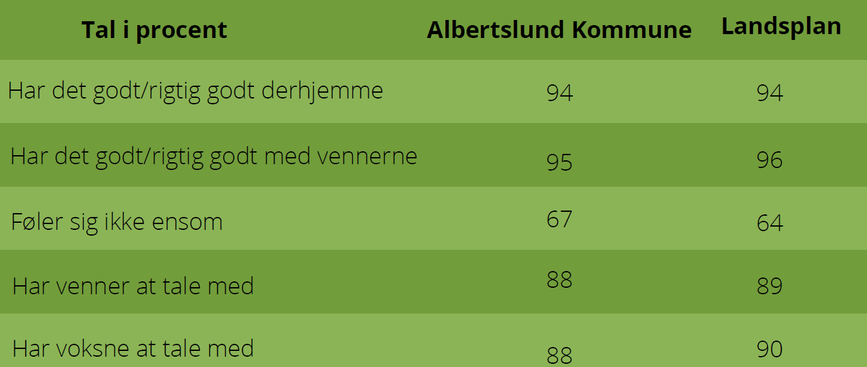
Trivsel og mental sundhed
Notes:
Vi har samlet en række emner fra sidste års resultater fra Ungeprofilundersøgelsen. For alle disse spørgsmål ligger Albertslund
kommune på niveau med landsgennemsnittet. Alle variationerne er så små, at det ligger
indenfor den statistiske usikkerhed, med undtagelse af spørgsmålet “har aldrig drukket en
hel genstand”. Her adskiller Albertslundeleverne sig ved at ligge signifikant over
landsgennemsnittet; altså at færre elever i Albertslund har drukket en hel genstand end
gennemsnittet for landets kommuner.

Slide 93
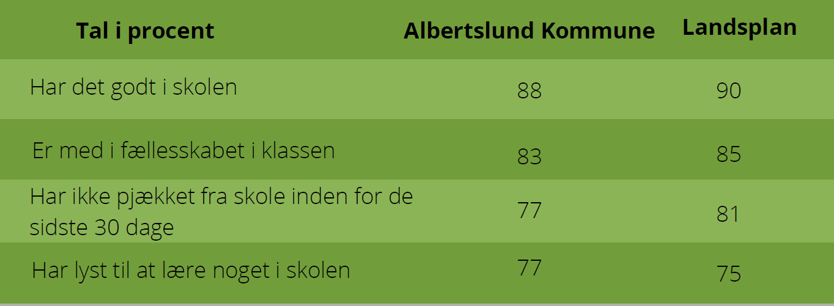
Skole

Slide 94
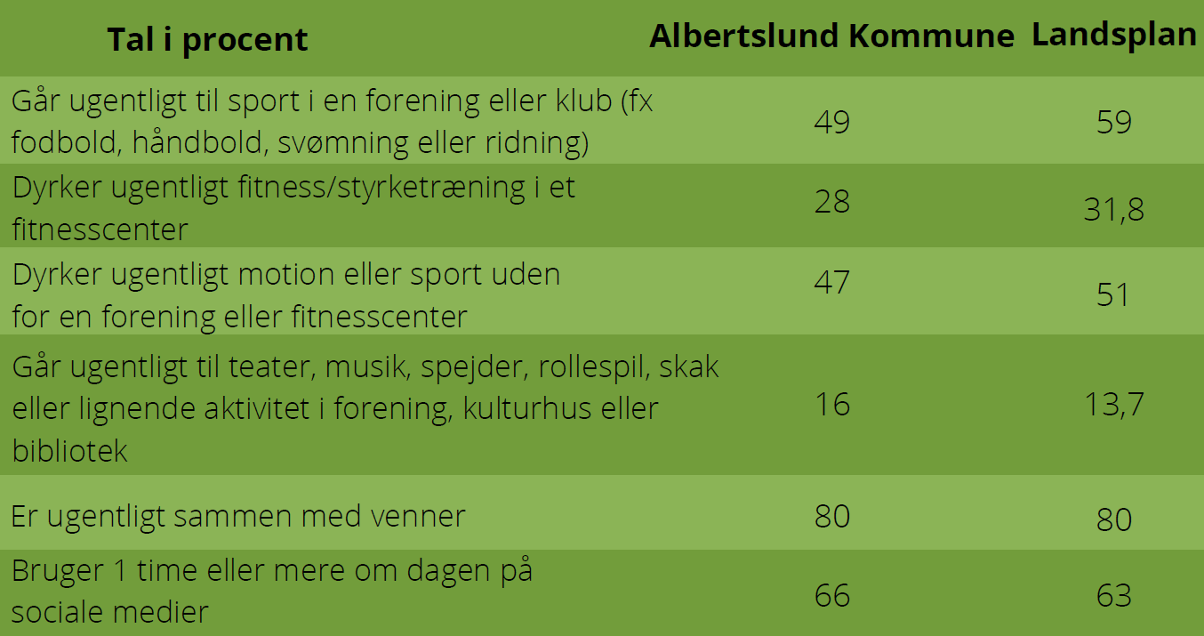
Fritid og venner

Slide 95
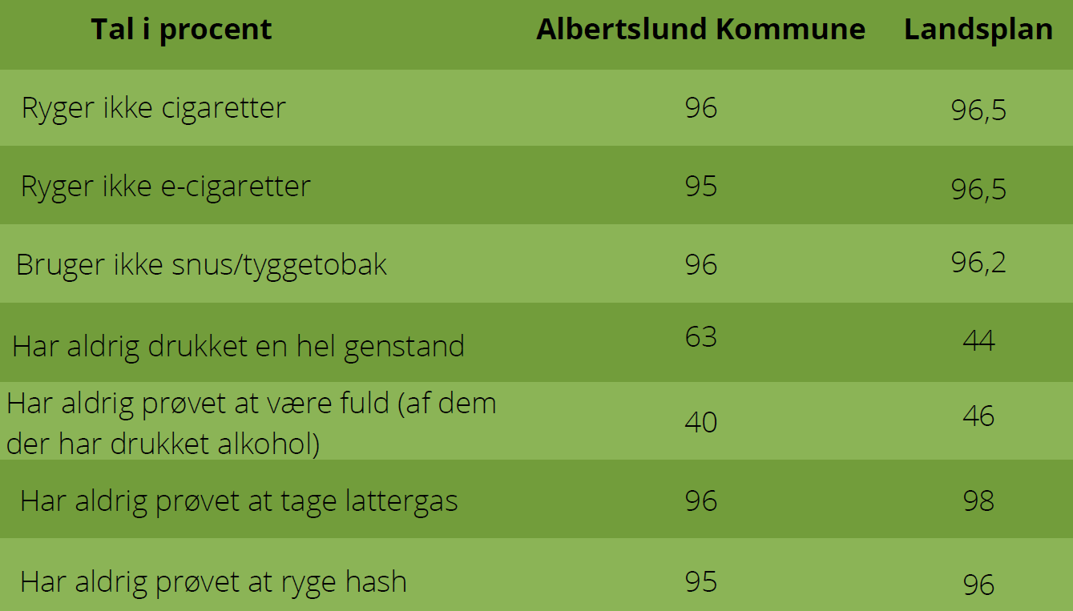
Rusmidler

Slide 96
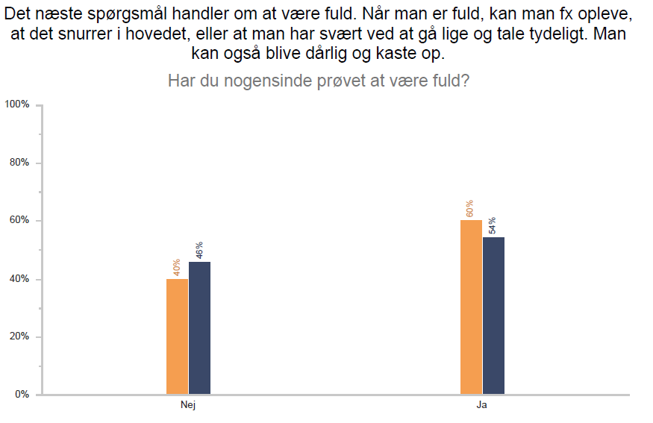

Slide 97
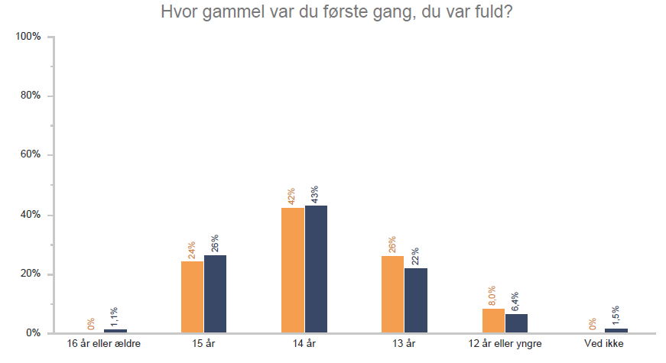

Slide 98
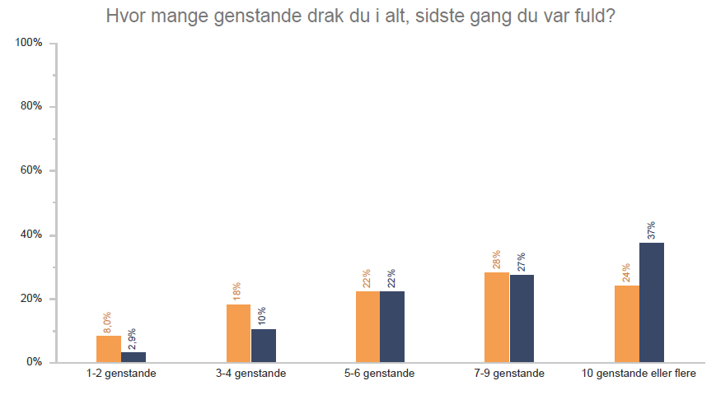

Slide 99
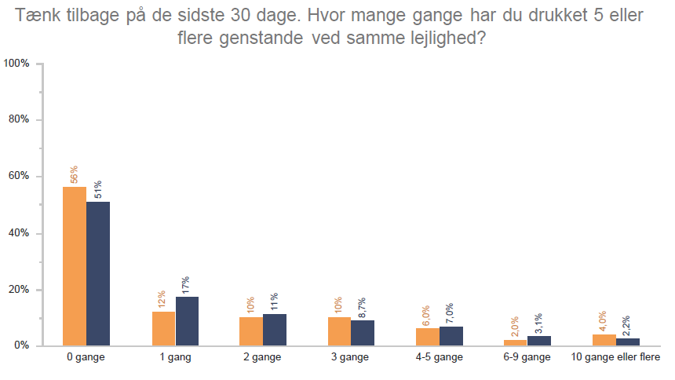
Notes:
Orange: Albertslund Kommune
Blå: Landsplan

Slide 100
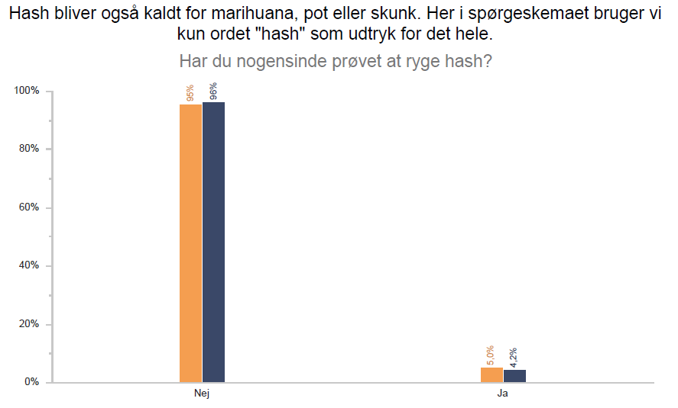

Slide 101
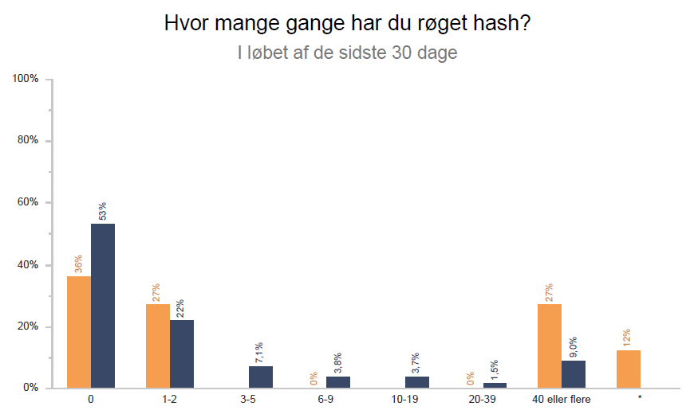

Slide 102
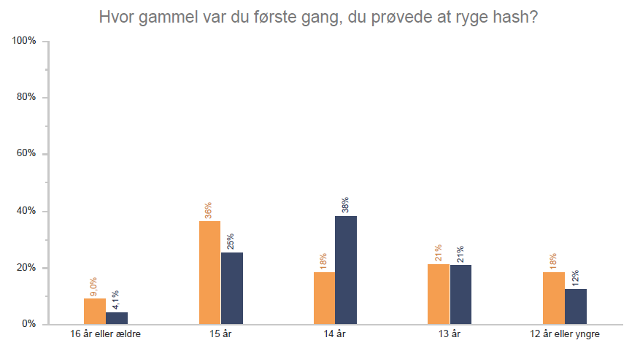

Slide 103
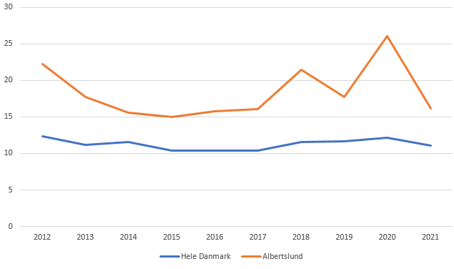
Kriminalitet

Slide 104
Overordnet målsætning:
Den mentale og fysiske sundhed i Albertslund skal fremmes, så flere oplever bedre mental sundhed, livskvalitet og trivsel
Delmål:
Unge som er i udsatte positioner oplever at blive bedre rustet til at tage vare på deres eget liv

Slide 105
Målgruppen er bred
Begrebet udsatte positioner rummer bredt – ikke stigmatiserende
Stor kompleksitet
11,9% diagnose m. ”psykisk sygdom” inden 16 år
10 % af børn med psykisk sygdom har mistrivsel i skole og hjem.
10,8% et tegn på psykisk mistrivsel i skole eller hjem.
Fattigdom, lavt uddannelsesniveau, anden etnisk herkomst, eneforsørger (Vive 2022)

Slide 106
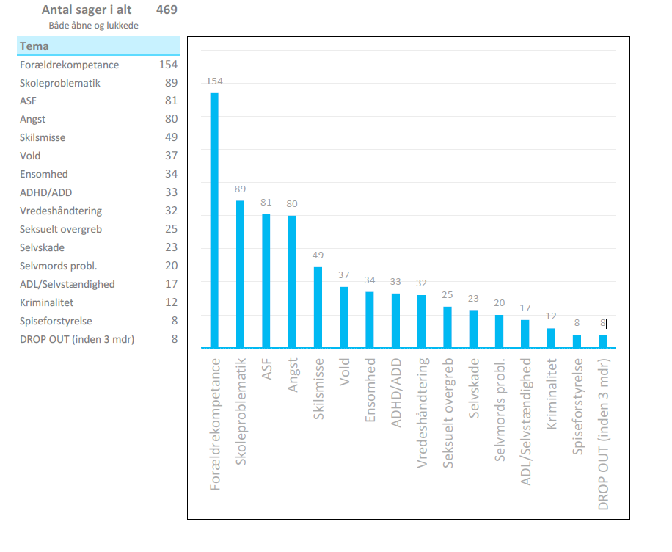
Temaer i Albertslund Familiehus

Slide 107
Forståelse og forandring
De unge bliver set og hørt
Håb og mulighed for forandring (mælkebøttebørn/betydningsfulde voksne)
”Psykologisere” vs. ”at glemme sig selv”
Unges adfærd tager afsæt i noget hensigtsmæssigt
Forældrene er vigtige i samarbejdet

Slide 108
Hvem er de unge i udsatte positioner?
10,8 % af de unge har mindst ét tegn på psykisk mistrivsel i udskolingsalderen, og heriblandt er der 5,8 % af de unge, der mistrives i hjemmet, 6,3 %, der mistrives i skolen, og 3,0 %, der mistrives i forholdet til jævnaldrende.
11,9 % er diagnosticeret med en psykisk sygdom, inden de bliver 16 år, og heriblandt er 7,8 % diagnosticeret med en psykisk udviklingsforstyrrelse, og 7,4 % er diagnosticeret med en adfærds-, følelsesmæssig eller anden forstyrrelse.
Diagnosticeret psykisk sygdom inden 16. leveår er associeret til psykisk mistrivsel i udskolingsalderen. En større andel unge med psykisk sygdom (ca. 10 %) mistrives i hjemmet og i skolen sammenlignet med unge uden en psykisk sygdom (ca. 5 %). Hovedparten af unge med en psykisk sygdom trives til trods for deres diagnose (>88 %).
(Rapport af SDU udarbejdet for Region Hovedstaden januar, 2023)

Slide 109
Hvem er de unge i udsatte positioner?
15% får en diagnose med psykisk sygdom inden det 19 år
15 år: 27% piger og 14% drenge oplever de har en psykisk sygdom
19 år: 40% piger og 20 % drenge oplever de har en psykisk sygdom
Jeppesen, Vidensråd for Forebyggelse 2020

Slide 110
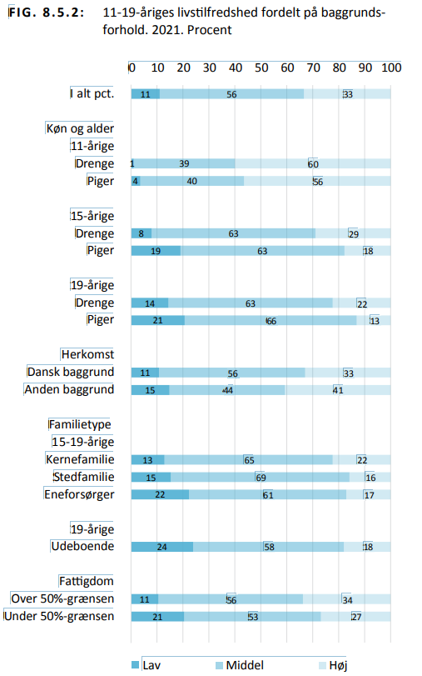
Hvem er de unge i udsatte positioner?
Vive, ”Børn og Unge i Danmark, Velfærd og trivsel, december 2022

Slide 111
Hvordan kan vi arbejde sammen - og sammen med de unge?
Identifikation af generelle og specifikke udfordringer hos unge
Tilbud i forhold til forudsætninger. Inddragelse og proces
Fokus på mentalisering – at turde tænke, tænke højt og ønsket om at handle
Fokus på det verdensvendte – hverdagslivet hvor vi øver og handler
Samarbejde på tværs / netværk / grupper / forældre – familier
Kontinuitet, stabilitet, strukturerede tilbud, psykologisk sikkerhed, løbende opfølgning
Tilegnelse af færdigheder og evaluering af egen praksis hos de professionelle.
Andet…

Slide 112
Mål – 3. tema
Bord 1, 2, 3, 4 og 5
Flere børn, som er kommet i psykisk mistrivsel oplever hurtigere at blive støttet i at få et bedre hverdagsliv
Bord 6, 7, 8, 9 og 10
Unge i, som er i udsatte positioner oplever at blive bedre rustet til at tage vare på deres eget liv.

Slide 113
Afrunding på dagen
Så når vi går i dag
Har vi identificeret mulige tegn og tværgående prøvehandlinger for de enkelte mål.
Har vi et overblik over, hvem der skal samarbejde om prøvehandlingerne.
Har vi taget de første skridt til beskrivelse af konkrete målplaner.
Ved vi hvem, der er tovholder på det videre arbejde med hver målplan.
Hvordan er det gået?
Hvad har vi ellers fået øje på?
Hvad er nu næste skridt?

